Slide 1


Slide 2

CITROMEL
MindLabs
Noviembre 2024

Slide 3

AGENDA
Exploración sociodemográfica
Exploración de categoría
Exploración de uso
4. Evaluación Citromel
5. Evaluación de imagen

Slide 4
1. VARIABLES DEMOGRAFICAS

Slide 5

Perfil Socioeconómico
CIUDADES PARTICIPANTES
Bogotá, D.C. 85.2%
Barranquilla 14.8%
GENERO
Mujer 58.2%
Hombre 41.2%
Otro 0.2%
RANGO DE EDADES
18 - 24 14.4%
25 - 35 38.8%
36 - 40 20.3%
41 - 55 26.5%
NIVEL SOCIO ECONÓMICO
Estrato 2. 28.6%
Estrato 3. 46.5%
Estrato 4. 20.4%
Estrato 5. 4.6%
Base: 637e
Base: 637

Slide 6
Perfil Socioeconómico
CIUDADES PARTICIPANTES
Bogotá, D.C. 82.9%
Barranquilla 17.7%
GENERO
Mujer 61.3%
Hombre 38.7%
RANGO DE EDADES
18 - 24 12.6%
25 - 35 43.9%
36 - 40 20.1%
41 - 55 23.4%
NIVEL SOCIO ECONÓMICO
Estrato 2. 22.3%
Estrato 3. 45%
Estrato 4. 28.4%
Estrato 5. 4.1%
Base: 269
Base: 269

Slide 7
2. EXPLORACIÓN DE CATEGORIA

Slide 8

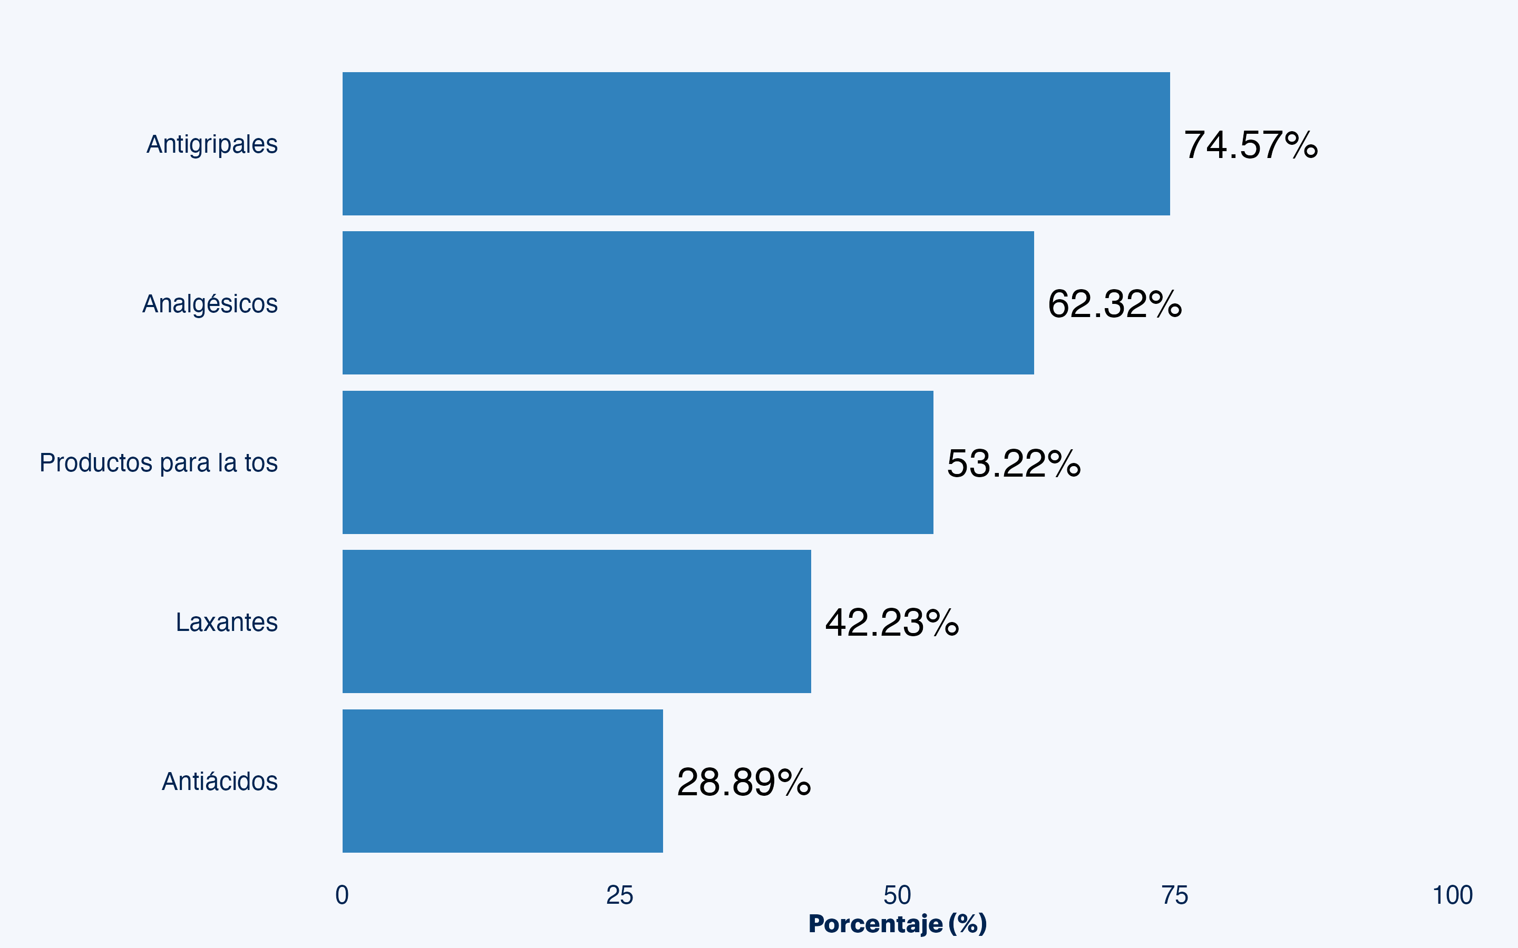
EL 42.2% afirma haber sufrido de malestares estomacales como el Estreñimiento
¿En los últimos 3 meses cuáles de los siguientes productos has utilizado?
Base: 637

Slide 9
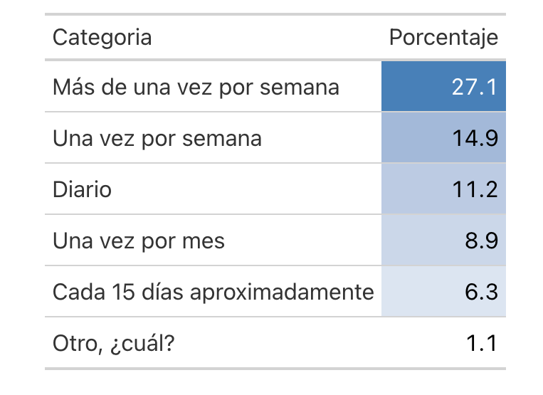
42.2% Estreñimiento
¿Con qué frecuencia aparecen los síntomas del estreñimiento?
Base: 269
Base: 269

Slide 10
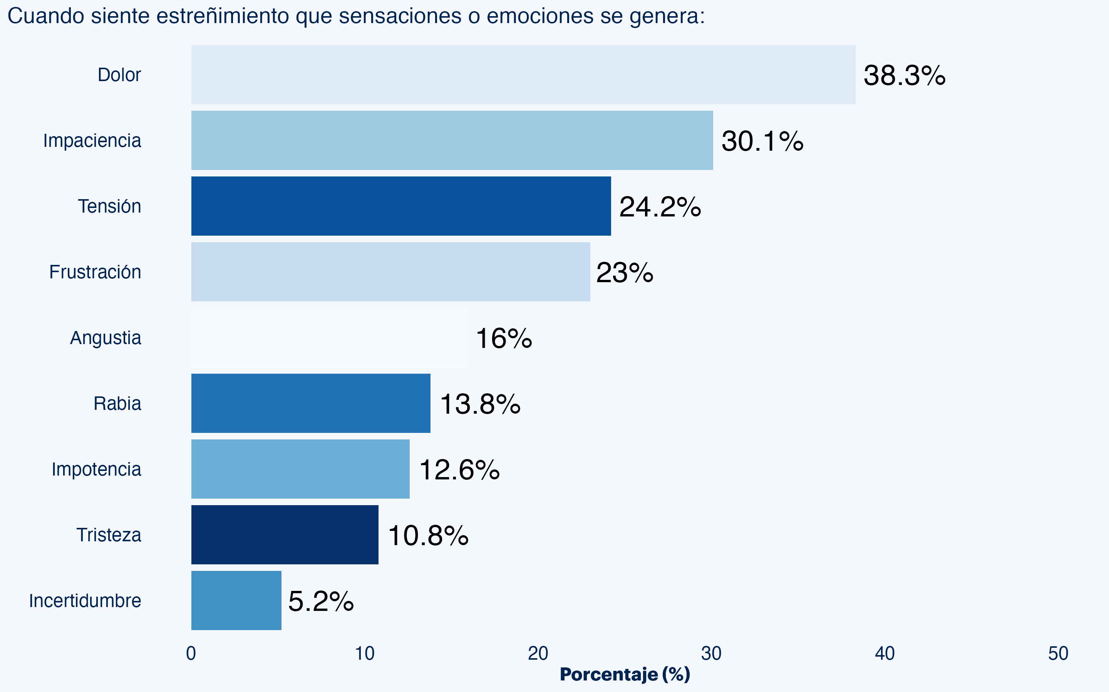
Síntomas asociados al estreñimiento
Inflamación (abdomen distendido) | 41,3%
Dolor de estómago | 35,7%
Abdomen duro | 28,3%
Llenura | 27,1%
Dolor de cabeza | 24,2%
Náuseas/vómito | 10,0%
Base: 269
Base: 269

Slide 11
Top of mind
Dulcolax | 41,2%
Ciruelax | 12,9%
Digestar | 4,7%
Base: 269
Base: 269

Slide 12
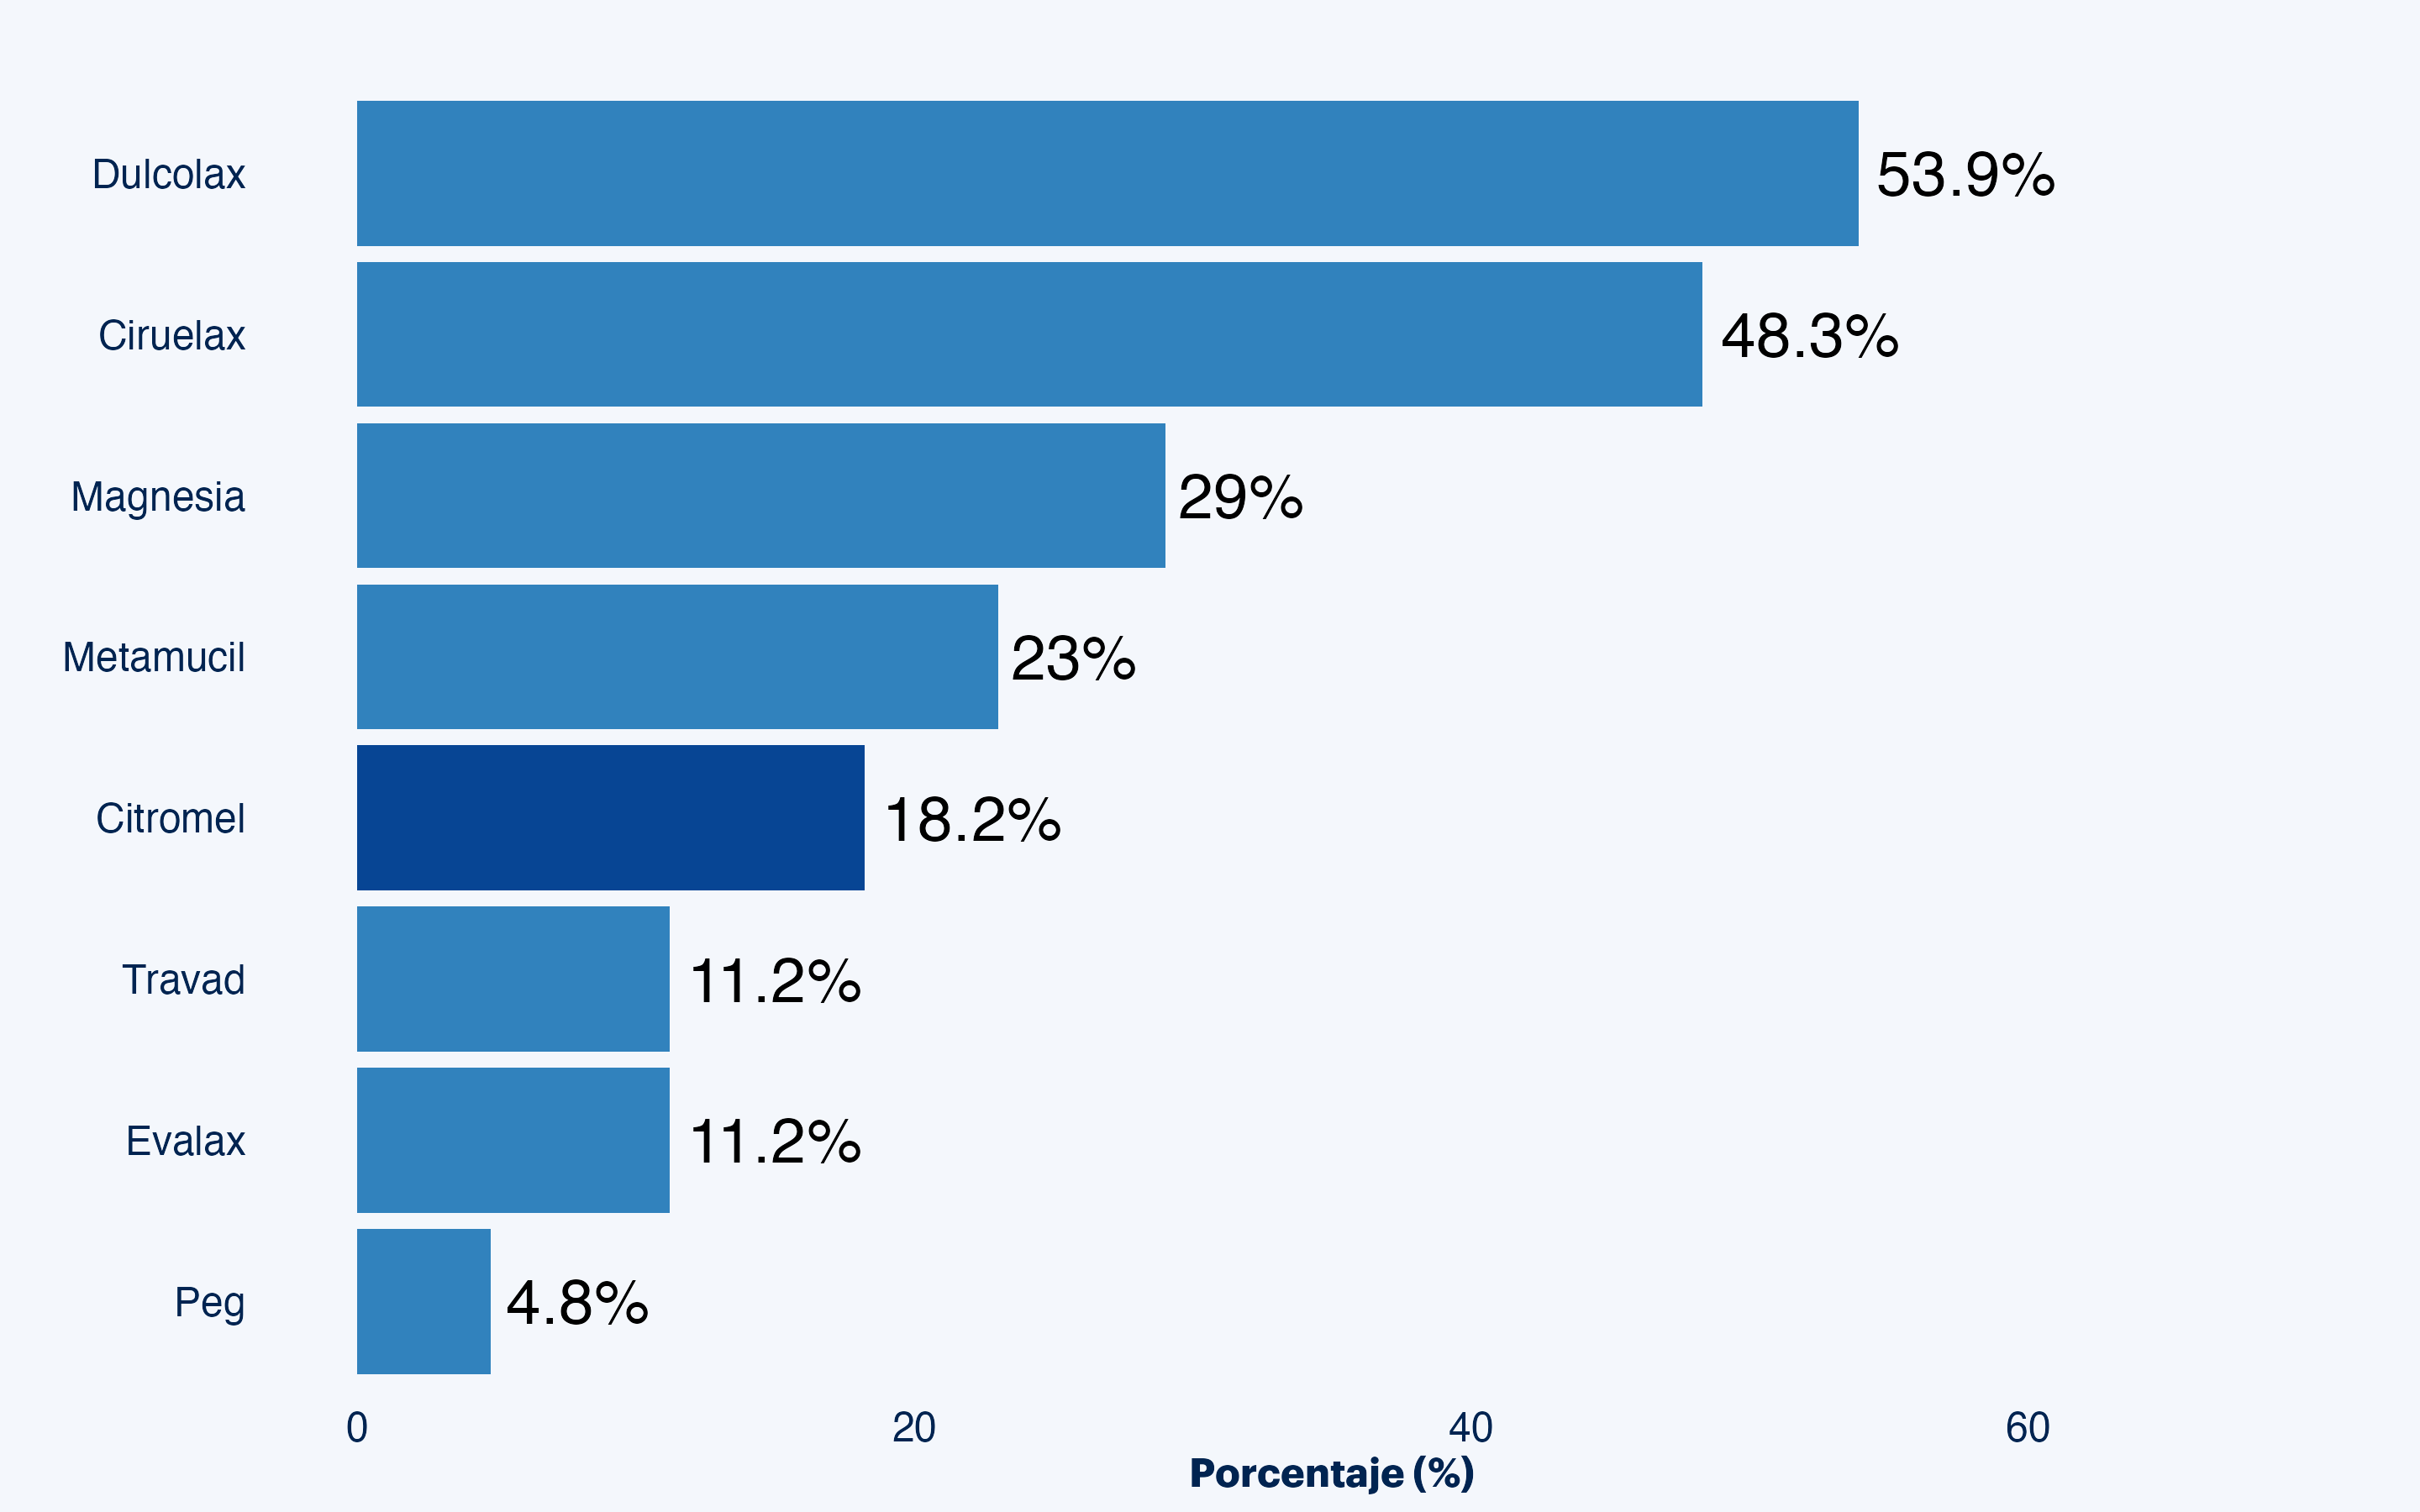
Recordación Publicitaria 31.6%
¿Qué marca de laxantes conoces o has oído nombrar?
Base: 269
Base: 269

Slide 13
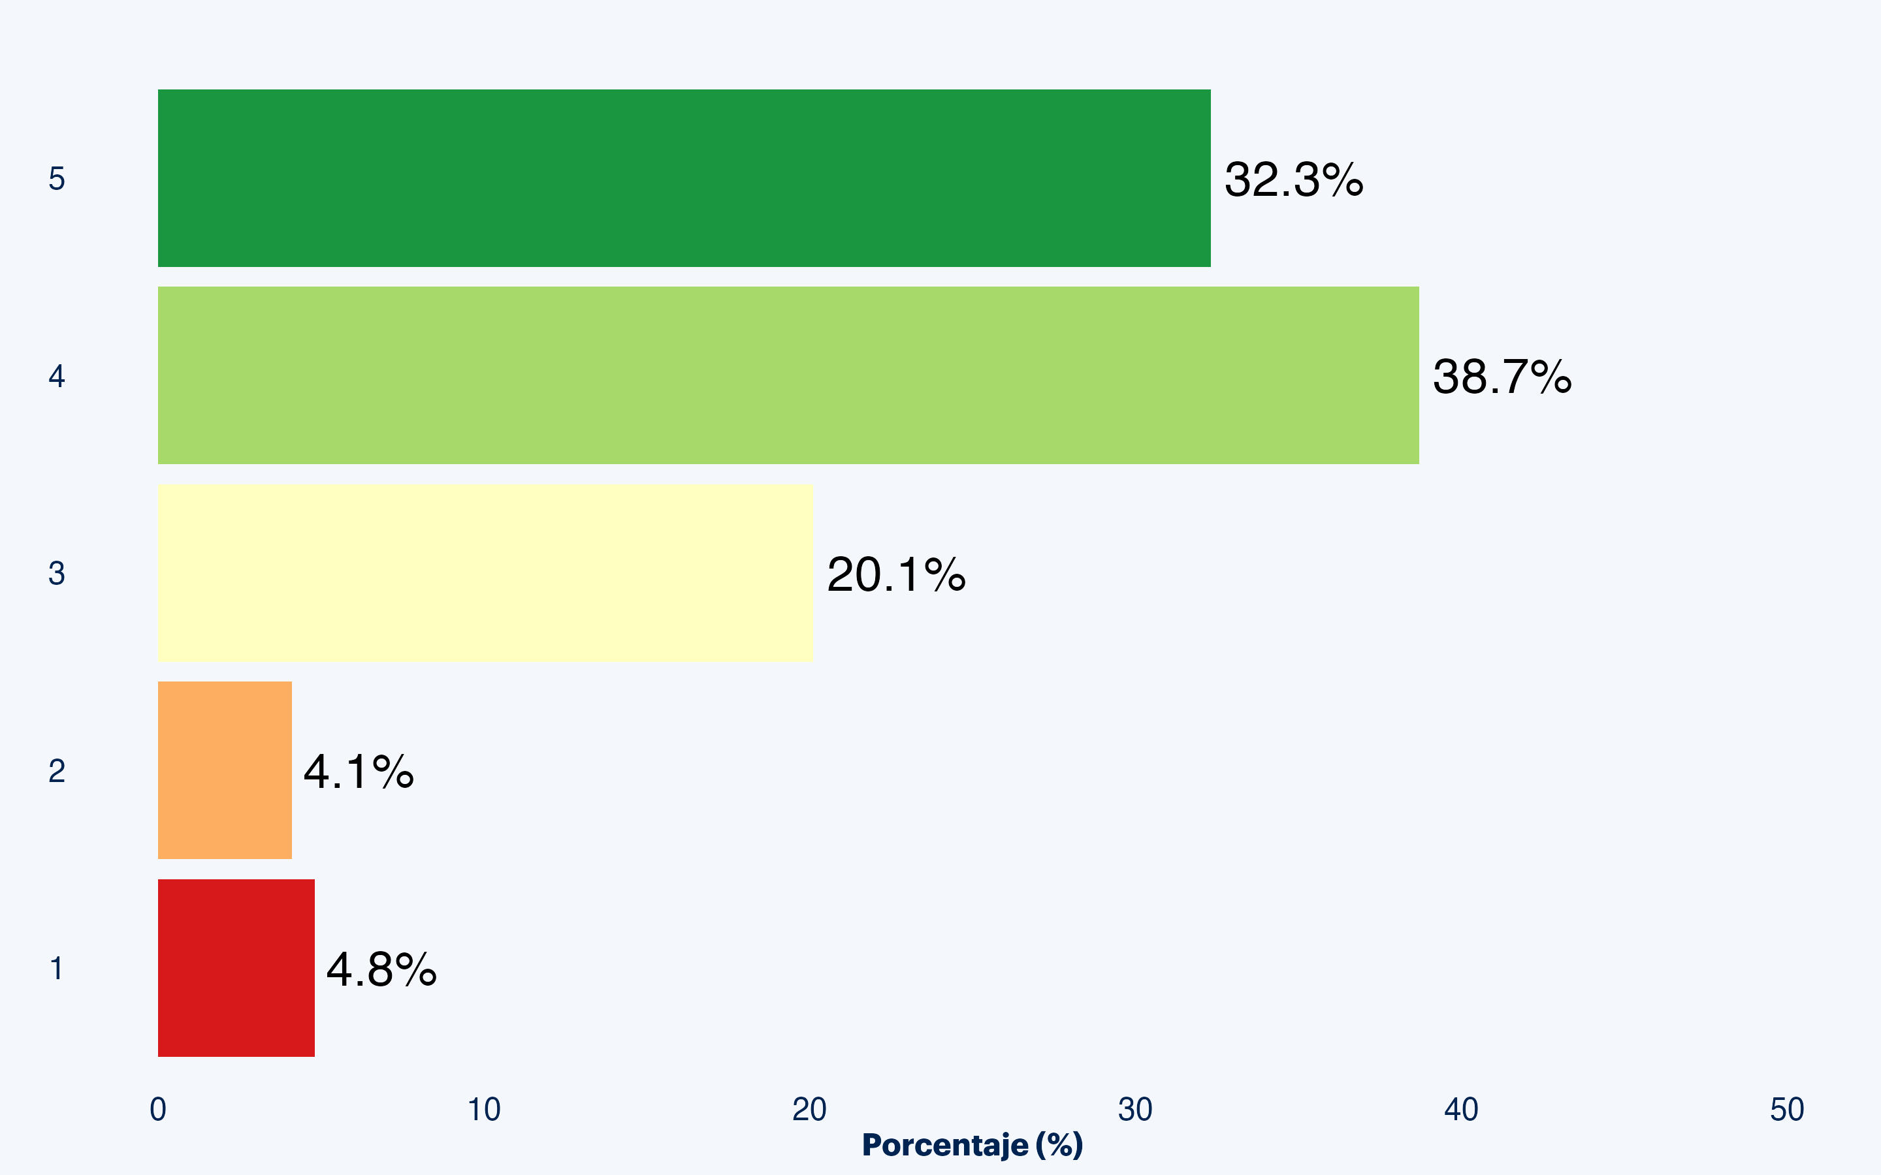
¿Cuál es el nombre del producto que utilizas actualmente?
Dulcolax | 21%
Ciruelax | 14%
Ninguno | 7%
Leche de magnesia | 5%
Citromel | 3%
Evalax | 2%
Laxacol | 2%
Travad | 1%
71% de satisfacción con el producto que actualmente consumen.
¿Cómo calificarías tu nivel de satisfacción con el producto que actualmente consumes?
Base: 269
Base: 269

Slide 14
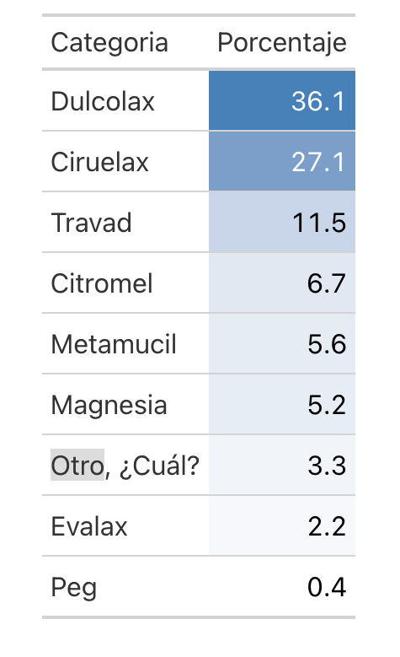
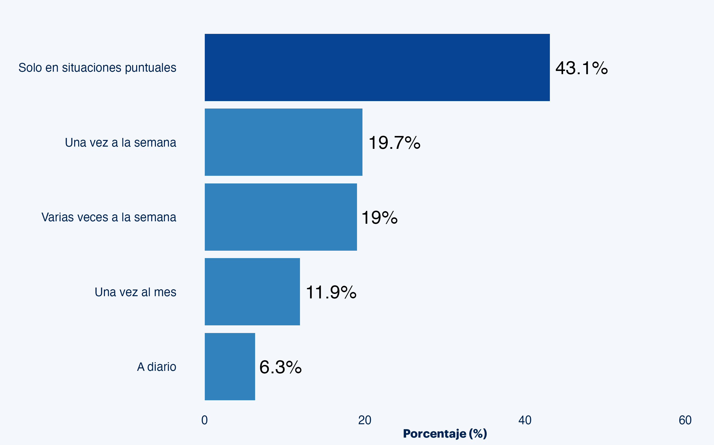
¿La próxima vez que vayas a comprar un producto laxante cual piensas comprar?
¿Con qué frecuencia utilizas laxantes?
Base: 269
Base: 269

Slide 15
3. EXPLORACIÓN DE USO

Slide 16
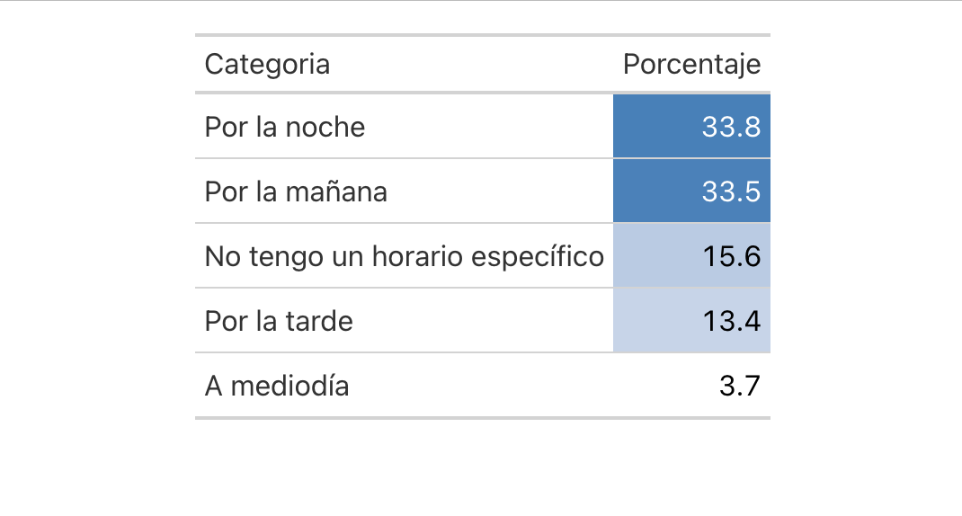
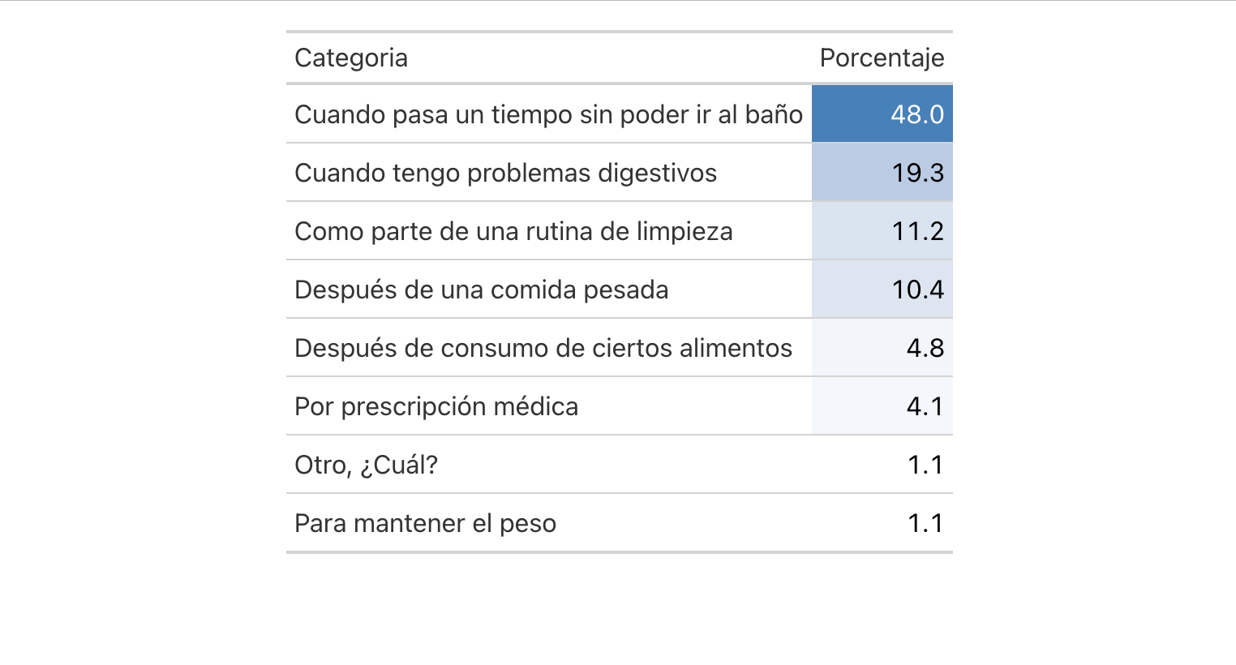
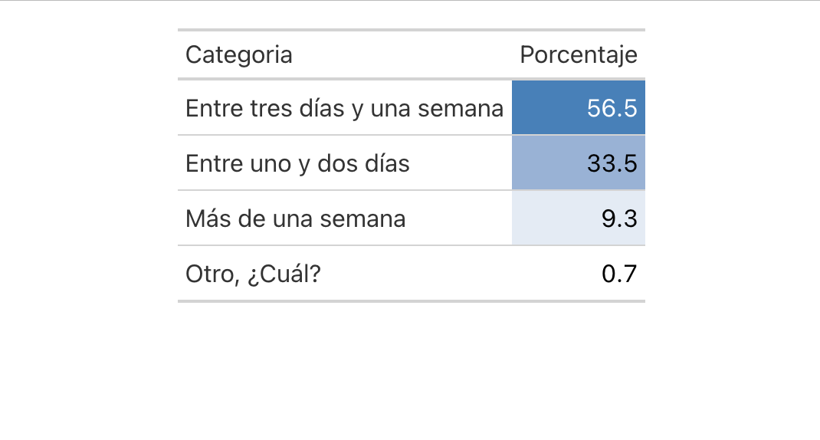
¿En qué momento del día prefieres tomar laxantes?
¿Qué desencadena el consumo de laxantes?
¿Cuánto tiempo sin ir al baño desencadena el consumo de un laxante?
Base: 269
Base: 269

Slide 17
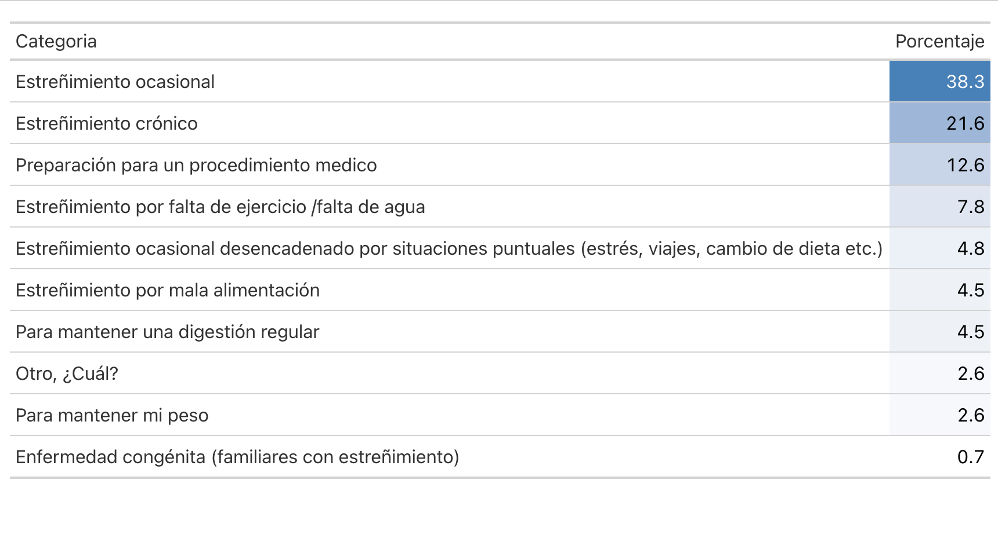
¿Cuál es la principal razón por la que consumes laxantes?
Base: 269
Base: 269

Slide 18
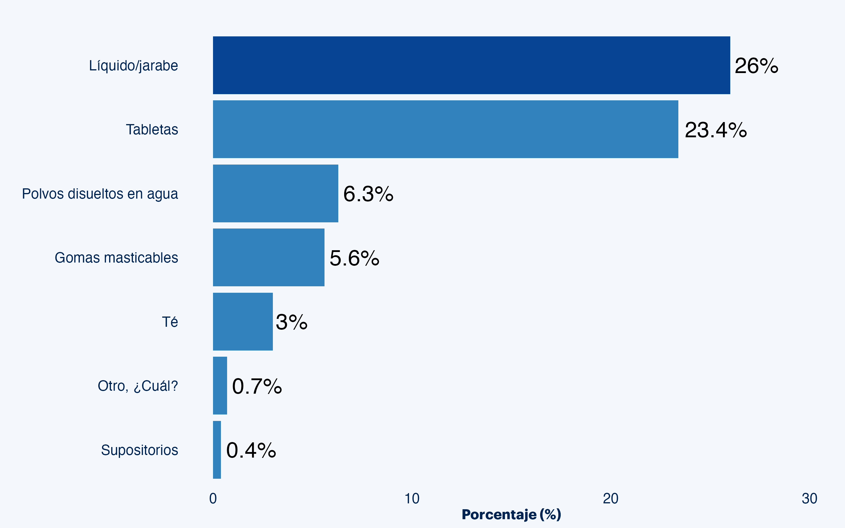
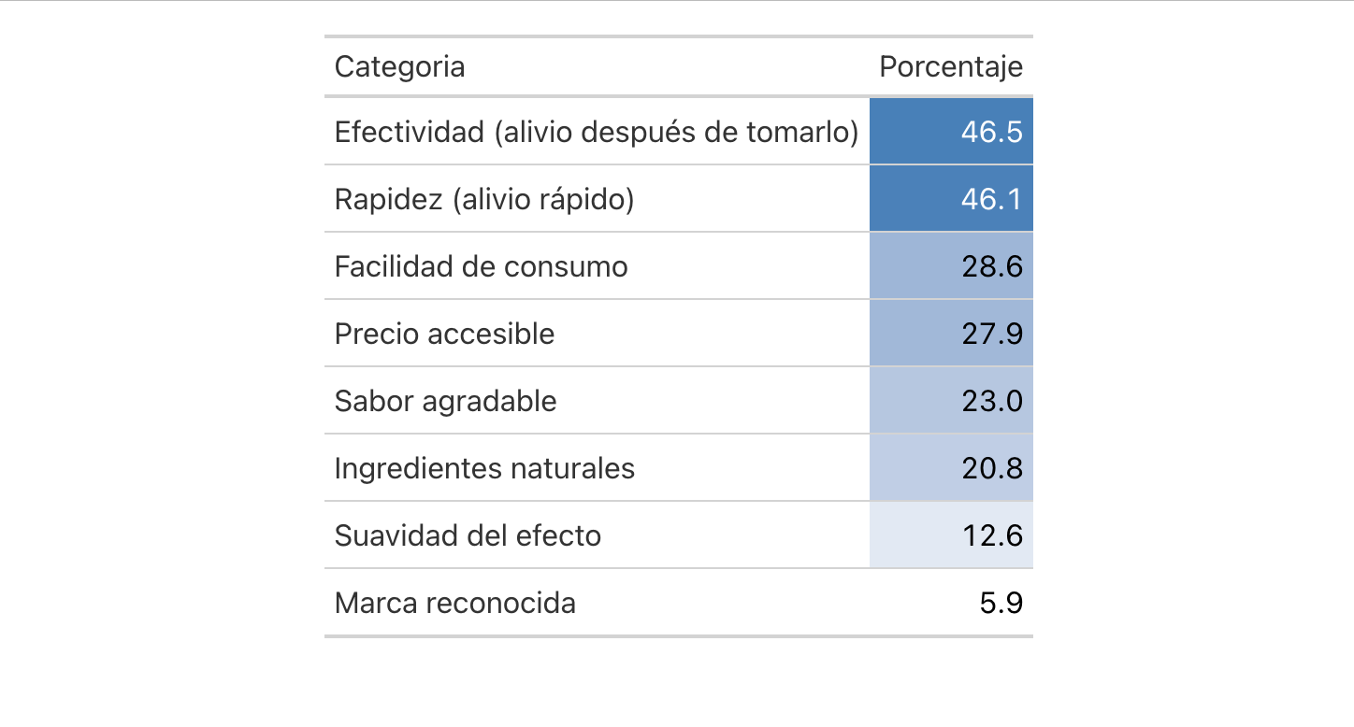
Características más valiosas
¿Qué presentación prefieres para el producto laxante que consumes?
Base: 269
Base: 269

Slide 19
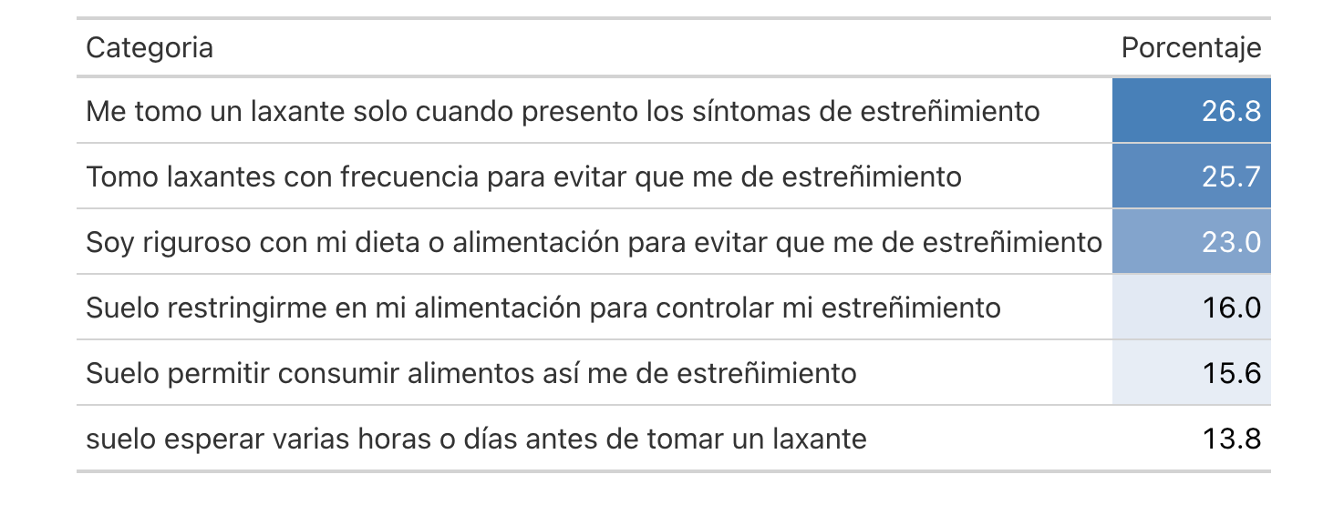
Frases con las que se sienten más identificados
Base: 269
Base: 269

Slide 20
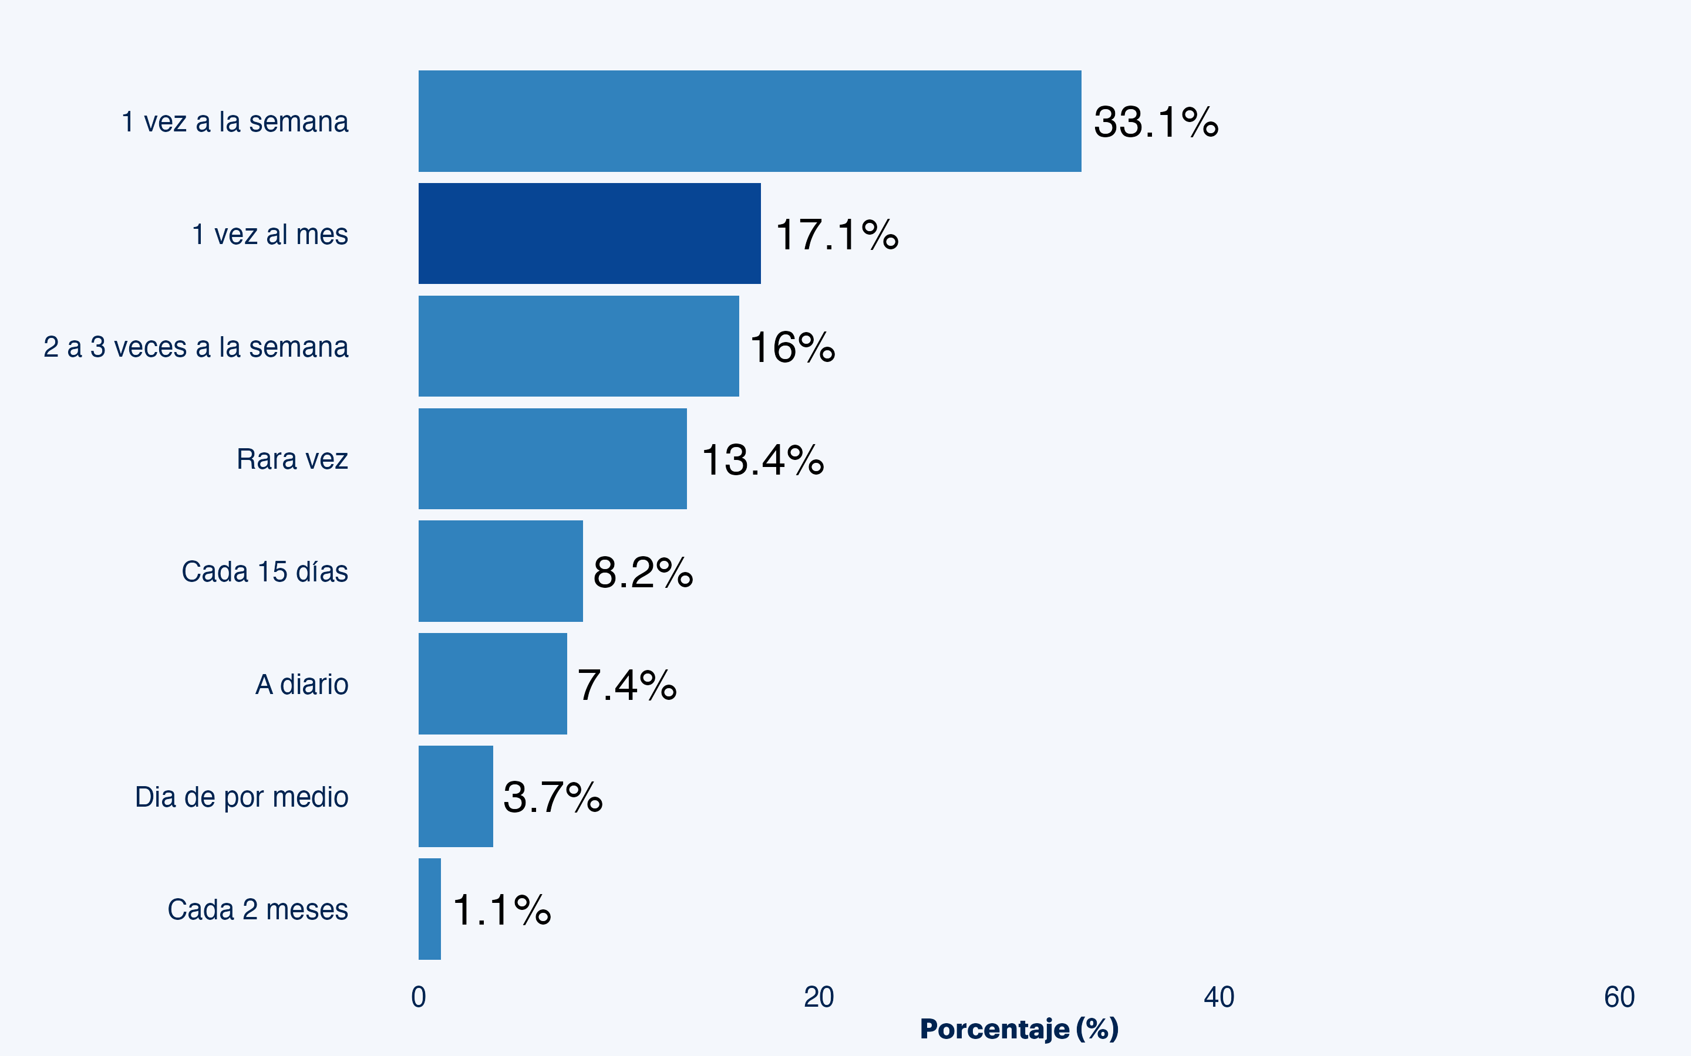
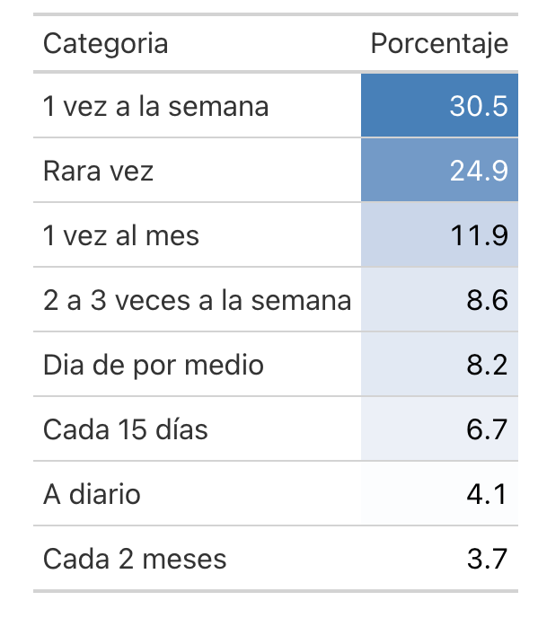
¿Con qué frecuencia consume laxantes?
¿Con qué frecuencia experimenta estreñimiento?
Base: 269
Base: 269

Slide 21
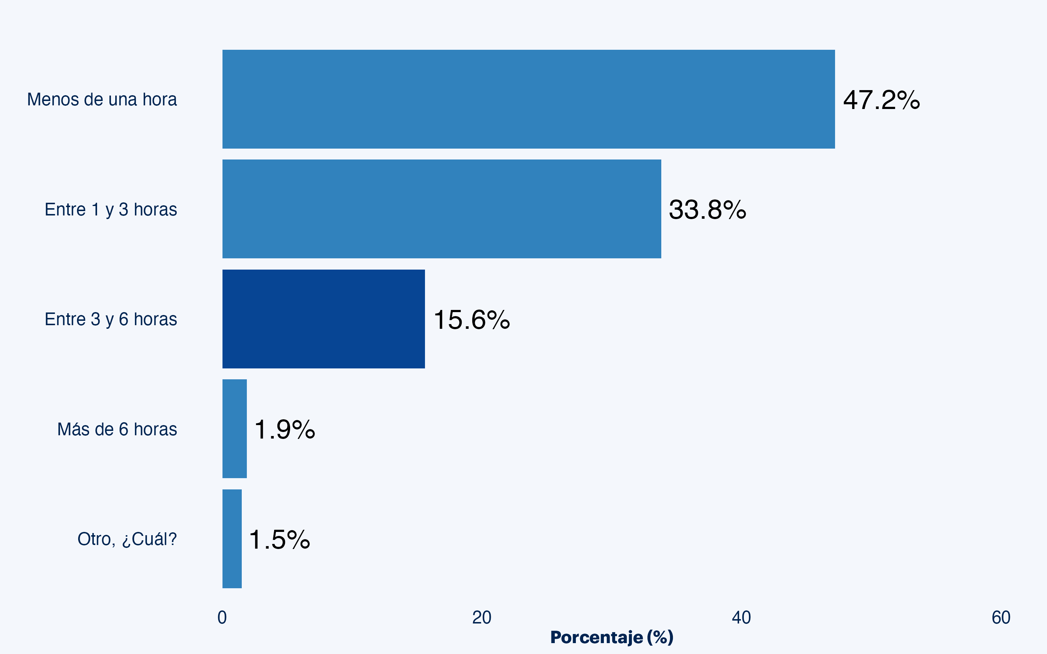
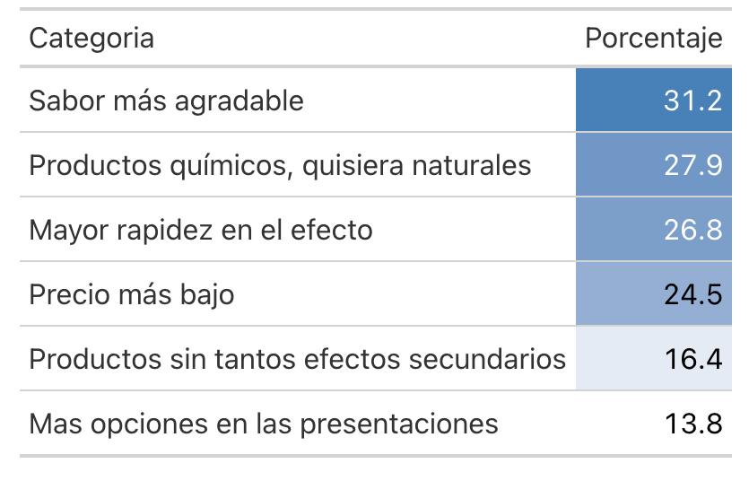
¿Qué necesidades crees que no están siendo cubiertas por los laxantes actuales?
¿Cuál es el tiempo ideal que debe tardar un laxante en hacer efecto?
Base: 269
Base: 269

Slide 22
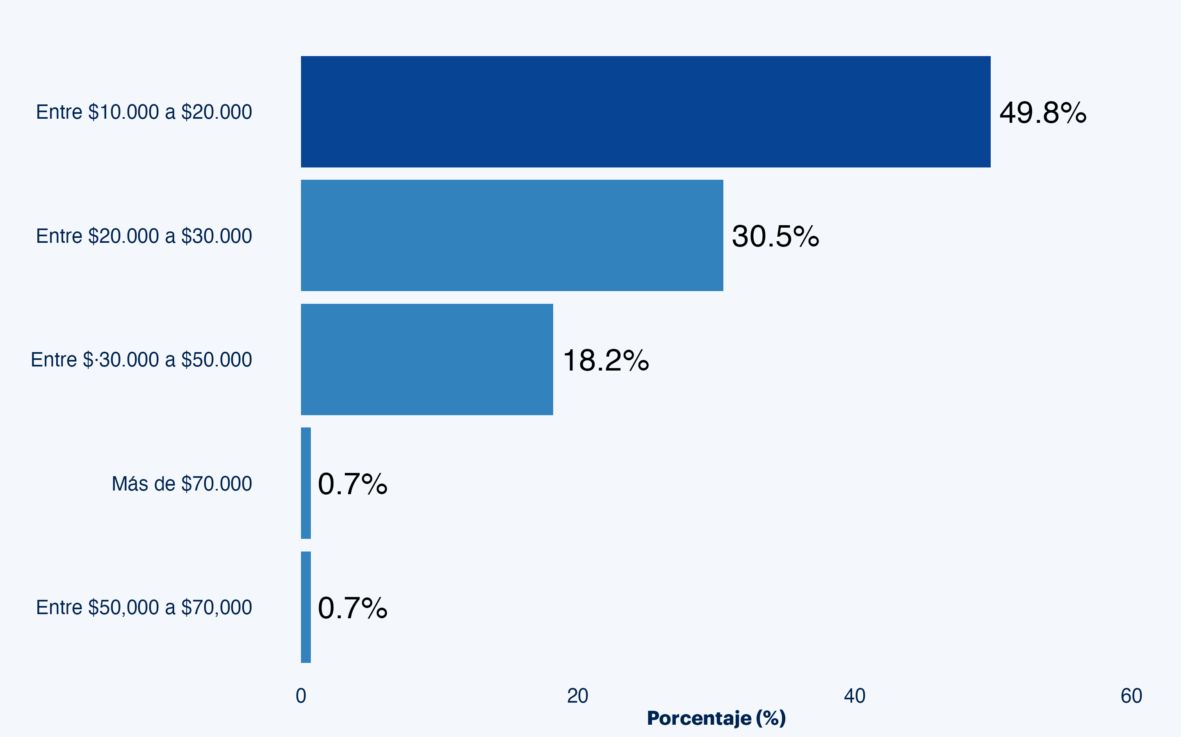
¿Cuánto estarías dispuesto a pagar por un laxante que consideres efectivo y de buena
calidad?
Base: 269
Base: 269

Slide 23
4. EVALUACIÓN CITROMEL

Slide 24
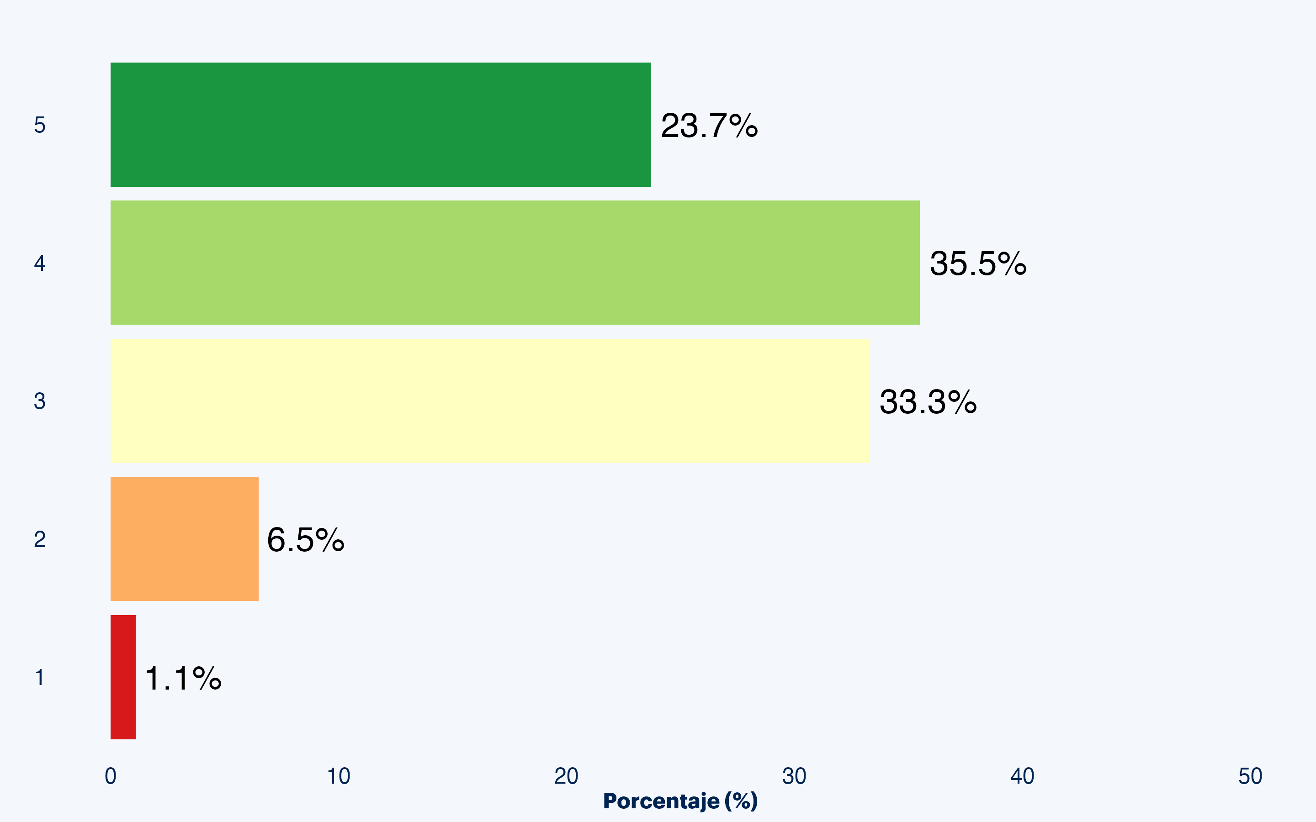
¿Cómo calificarías su efectividad en una escala de 1 a 5?
Conocimiento de Citromel
65.4%
No había escuchado hablar de la marca antes de la encuesta
34.6% Califica Citromel con una buena efectividad de 59.2%
Base: 93
Base: 269

Slide 25
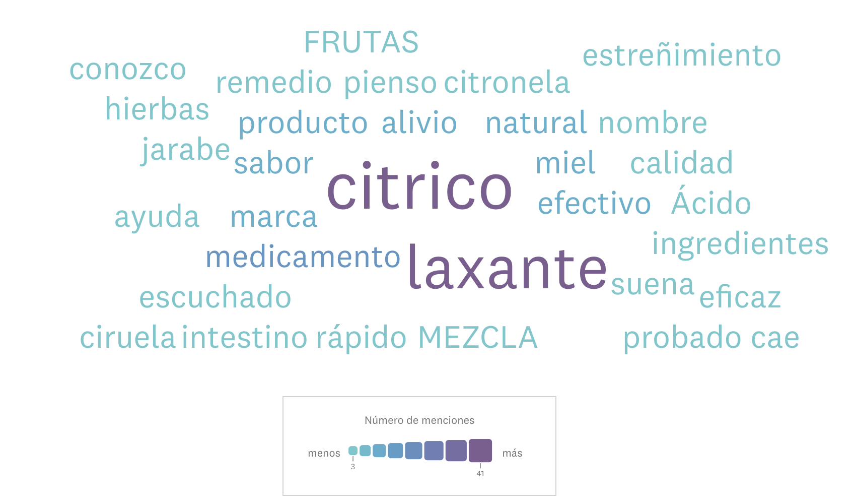
¿Qué piensas cuando escuchas el nombre Citromel?
Base: 269
Base: 269

Slide 26
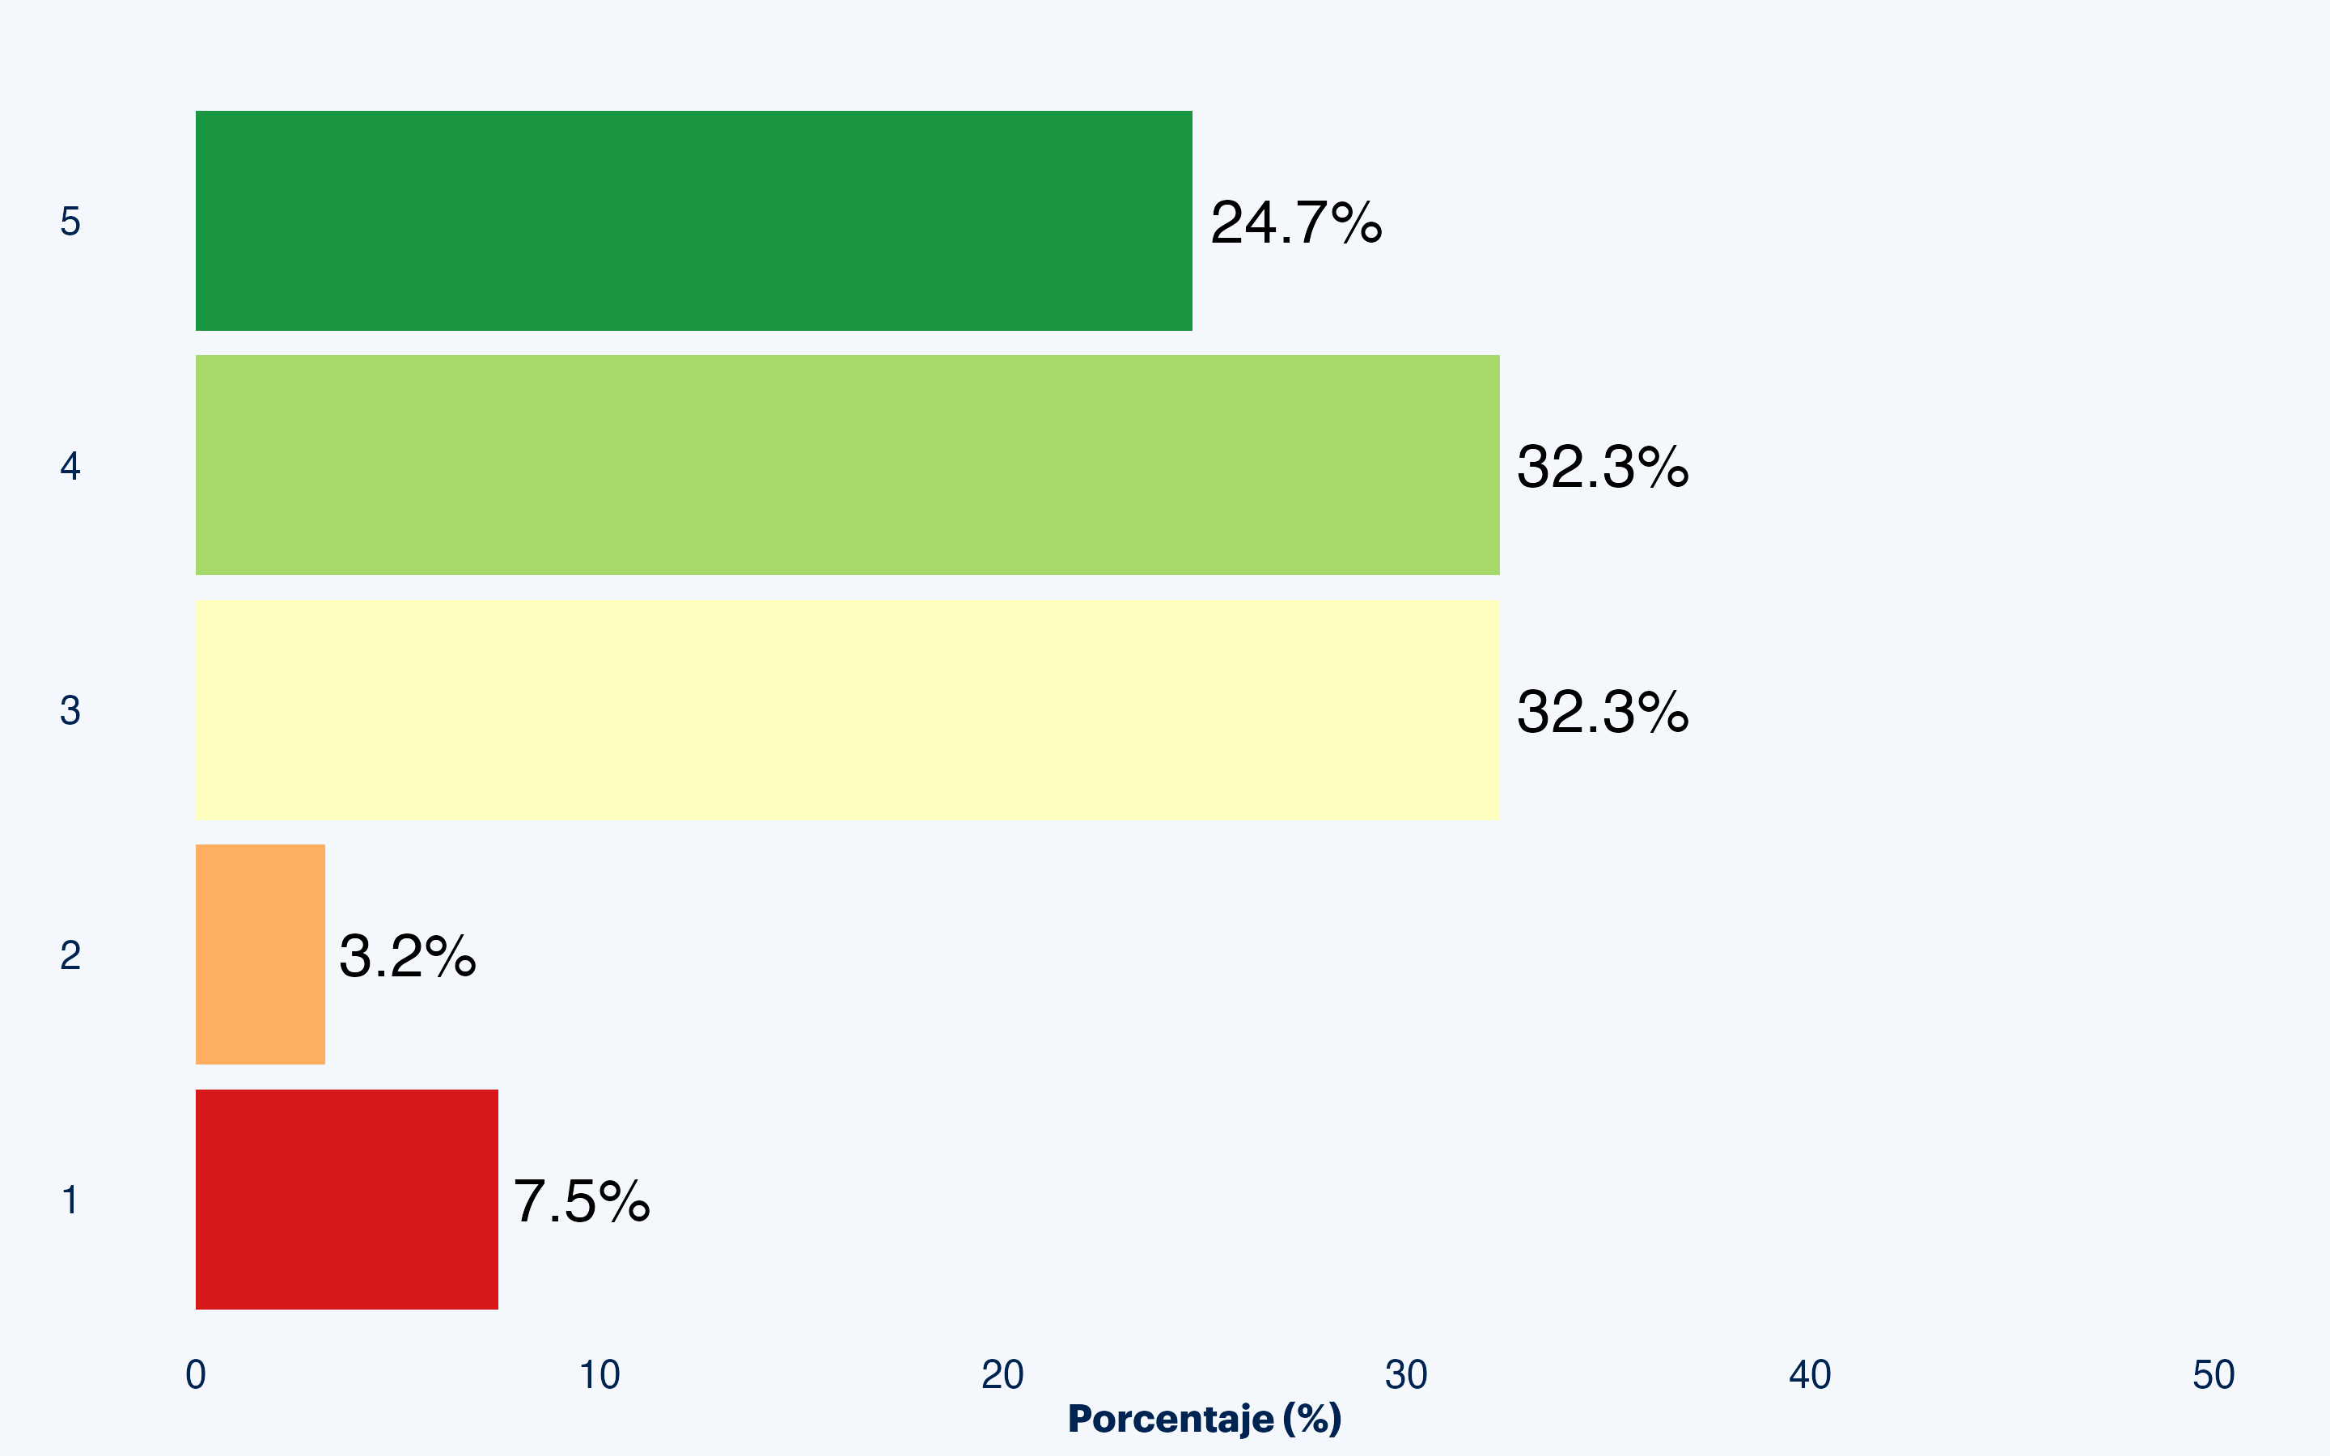
¿Cómo calificarías su efectividad en una escala de 1 a 5?
Base: 93
Base: 269

Slide 27
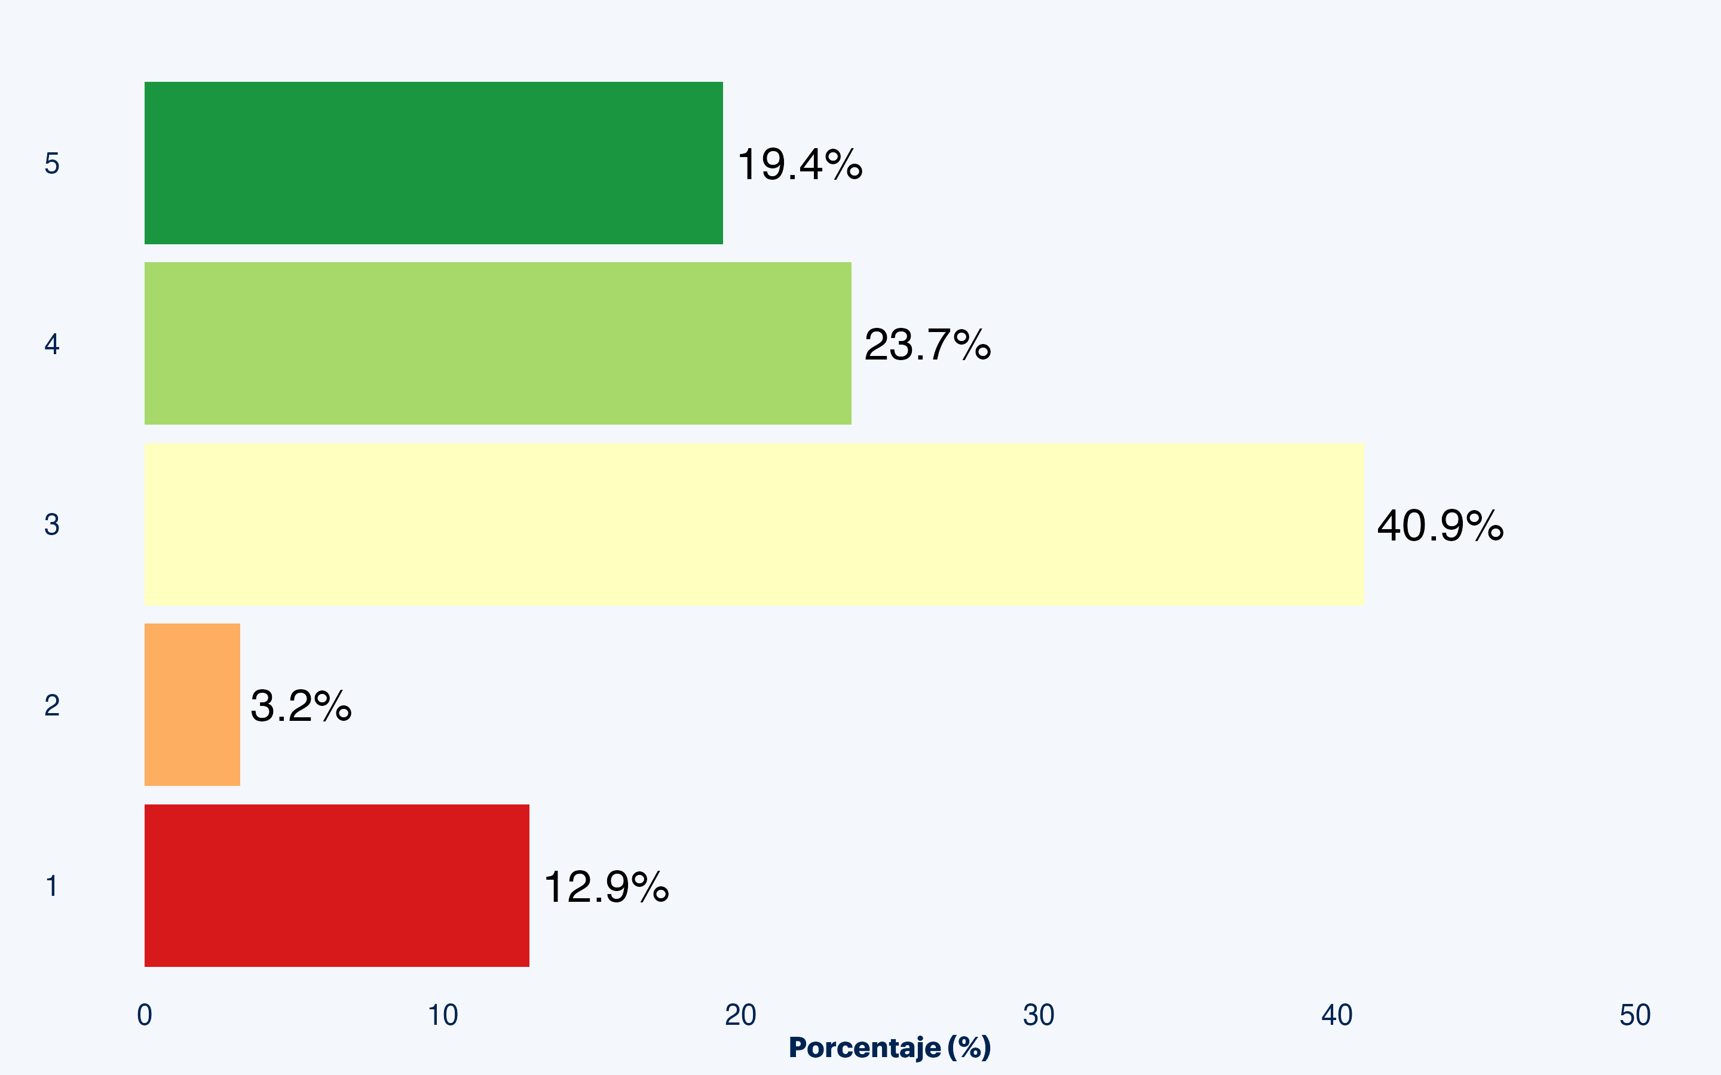
¿Qué tan satisfecho estás con los productos de Citromel en comparación con otras marcas?
Base: 93
Base: 269

Slide 28
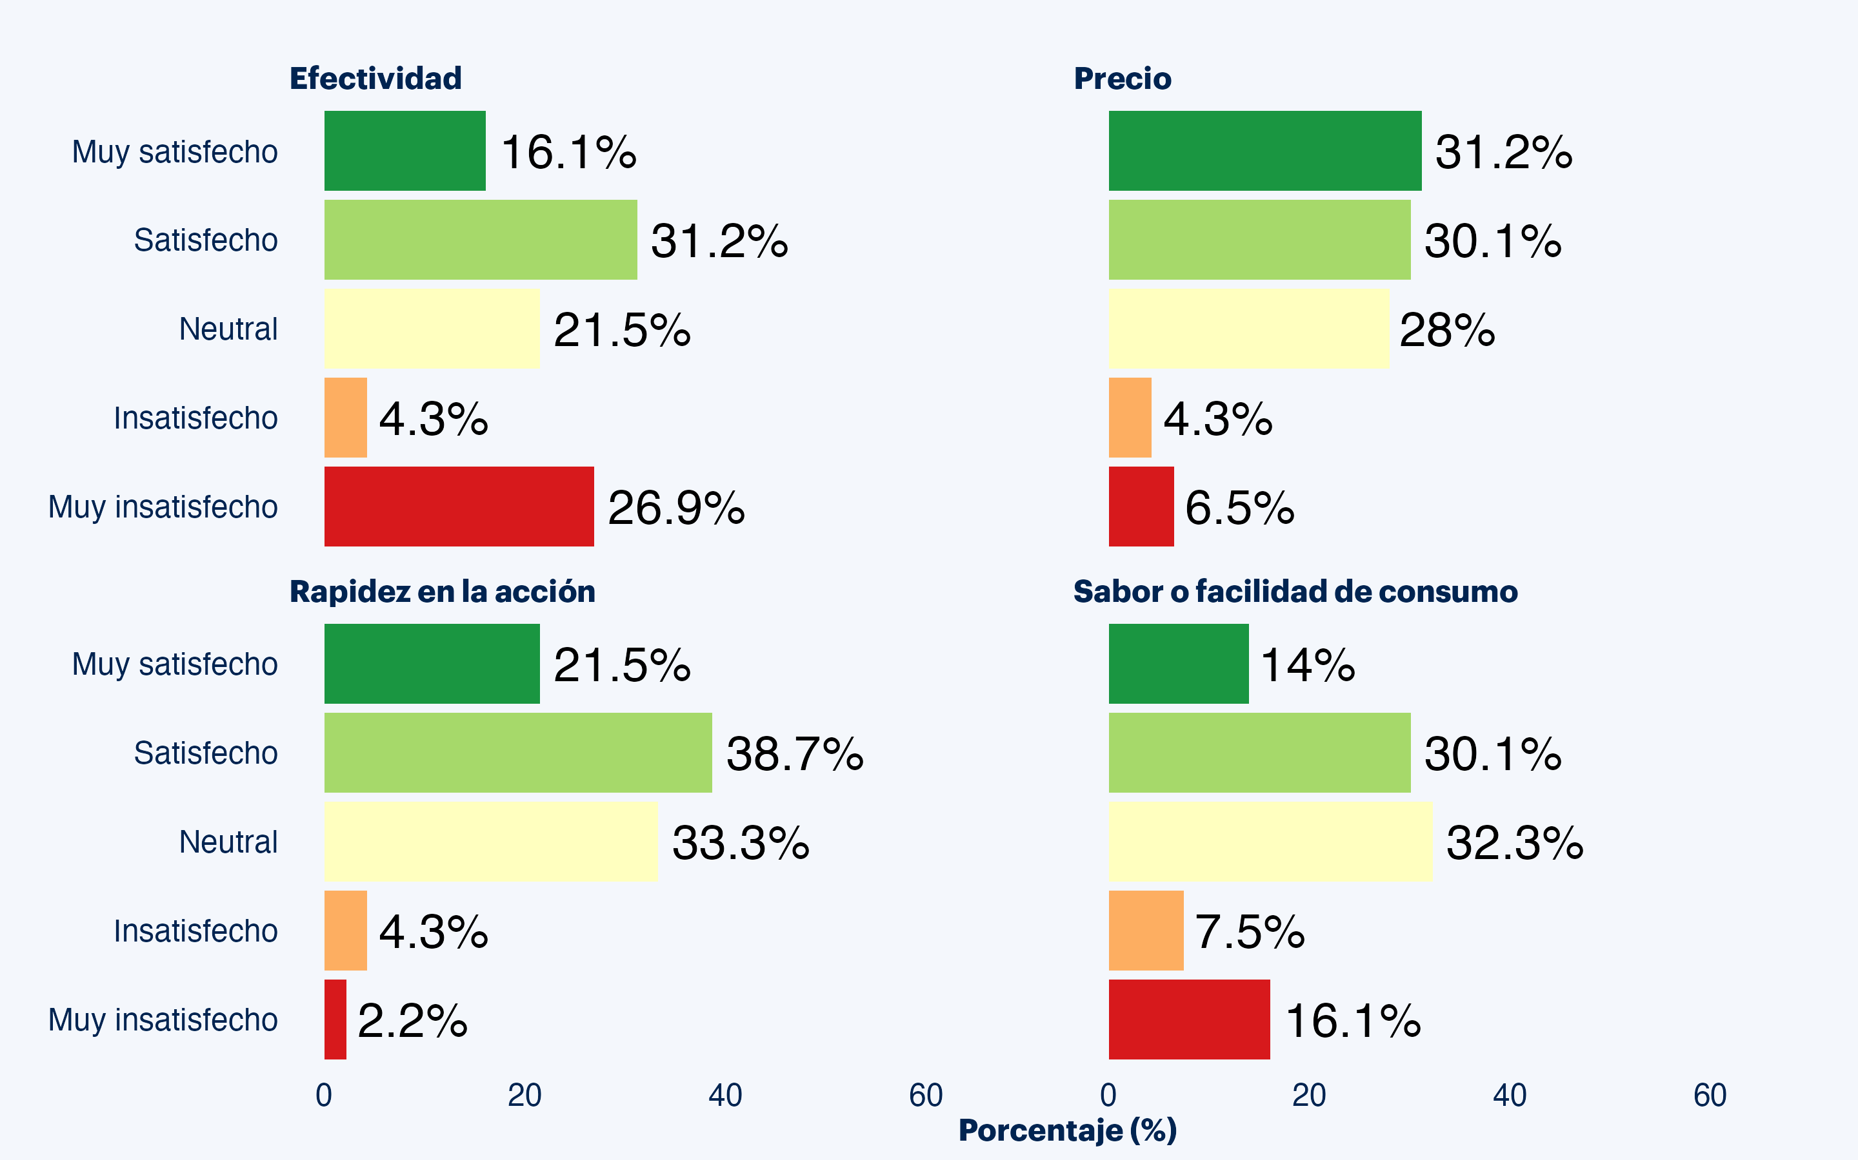
Base: 269
Base: 93

Slide 29
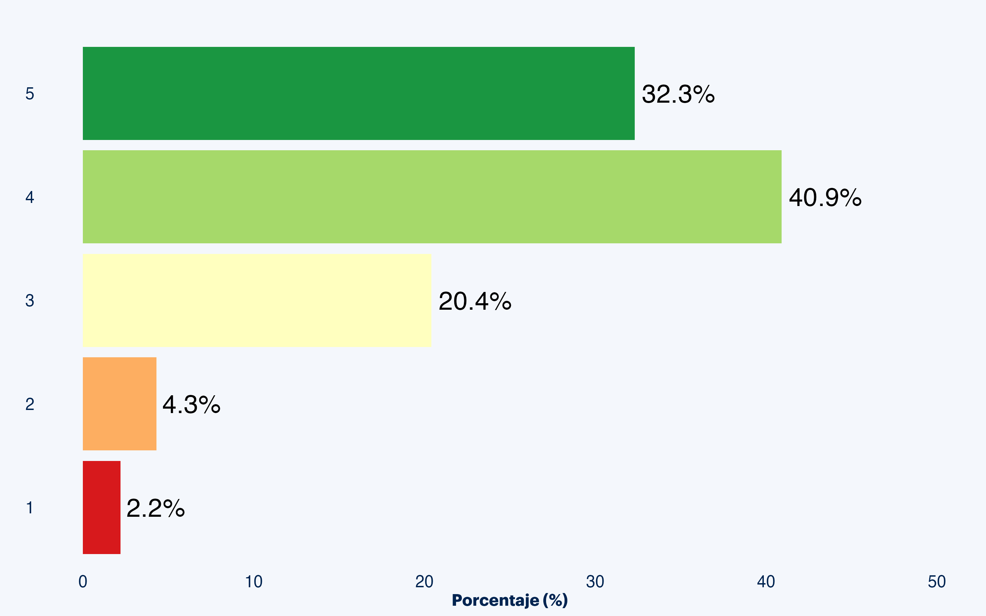
¿Cómo calificarías
la relación calidad-precio de Citromel en comparación con otras marcas de laxantes?
Base: 93
Base: 269

Slide 30
4. EVALUACIÓN DE LA IMAGEN EN PRODUCTO

Slide 31
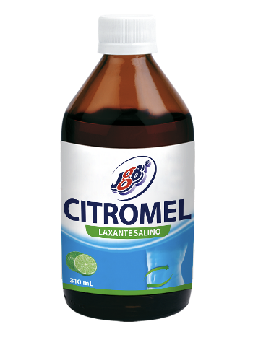
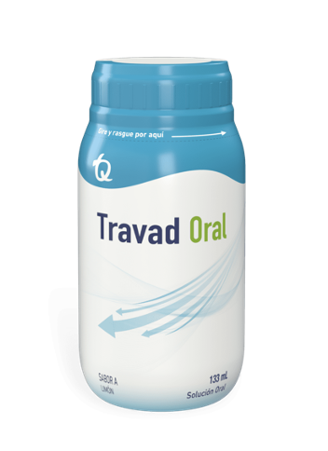
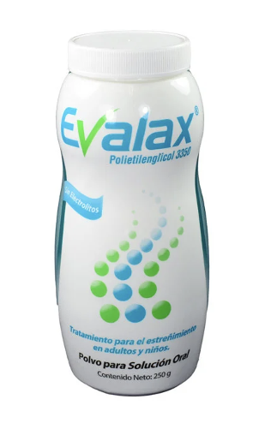
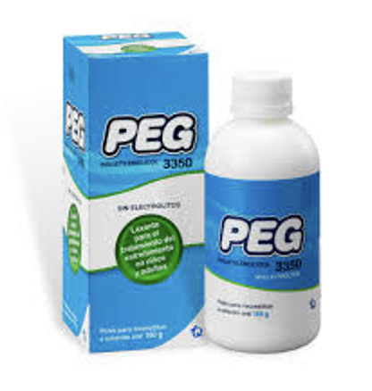
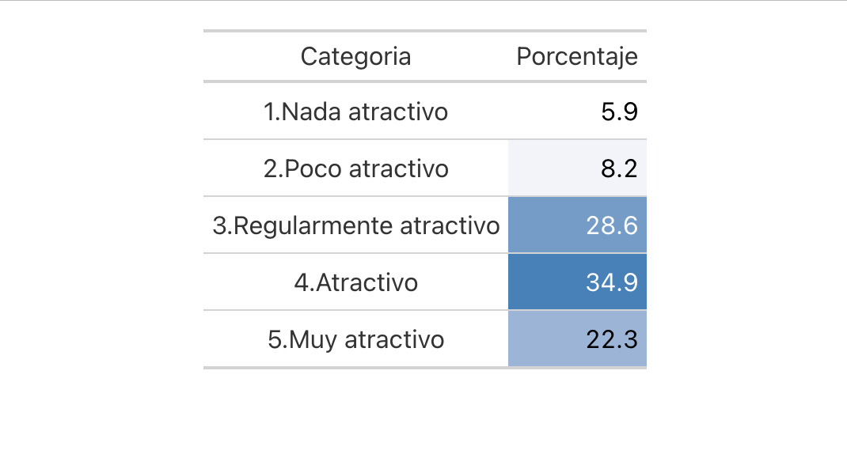
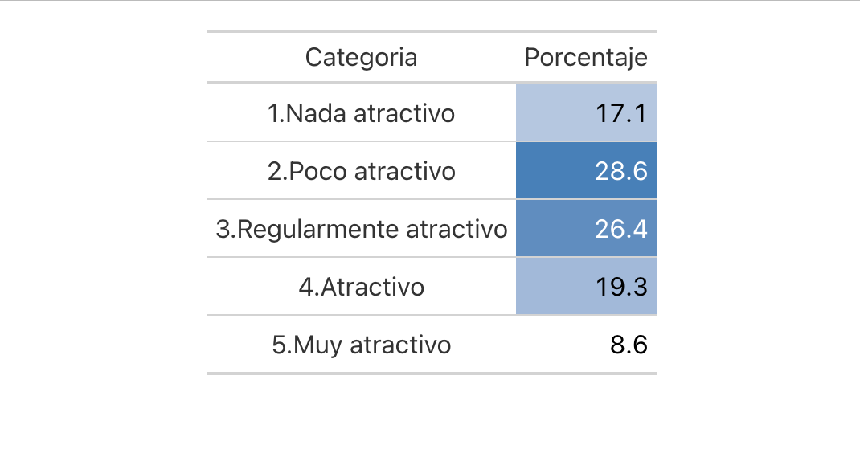
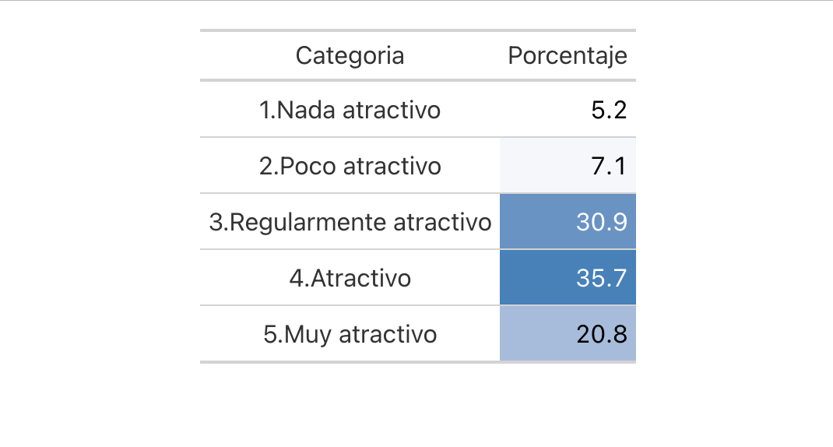
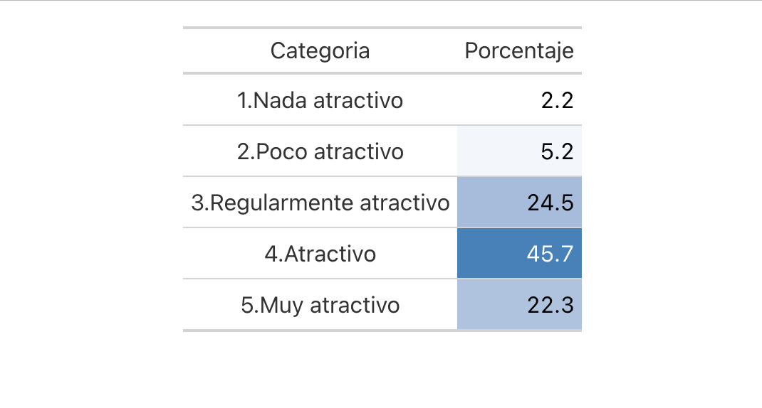
¿Qué tan atractivo te parece el diseño del empaque?
Base: 269
Base: 269

Slide 32
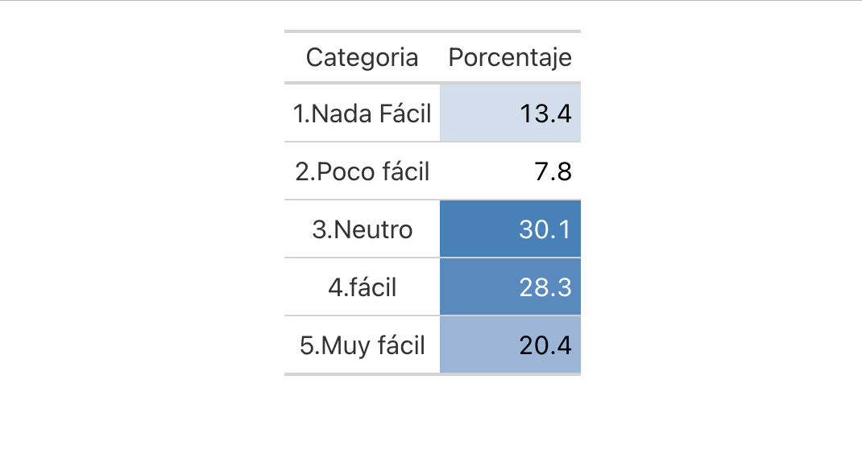
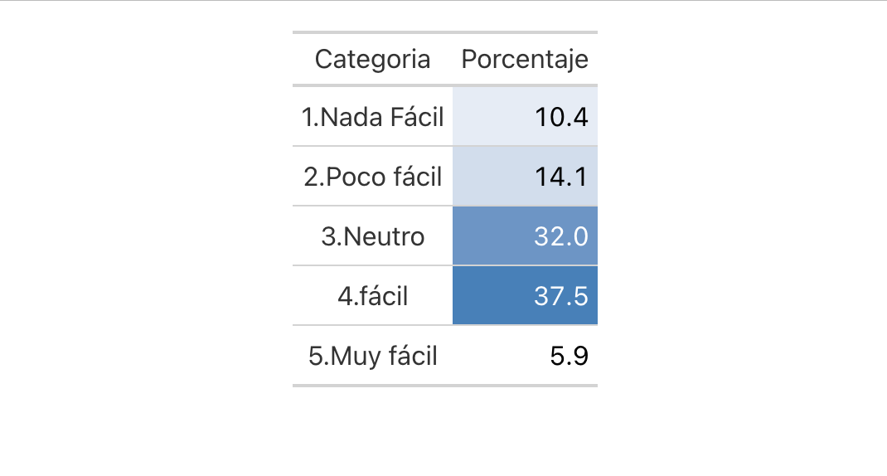
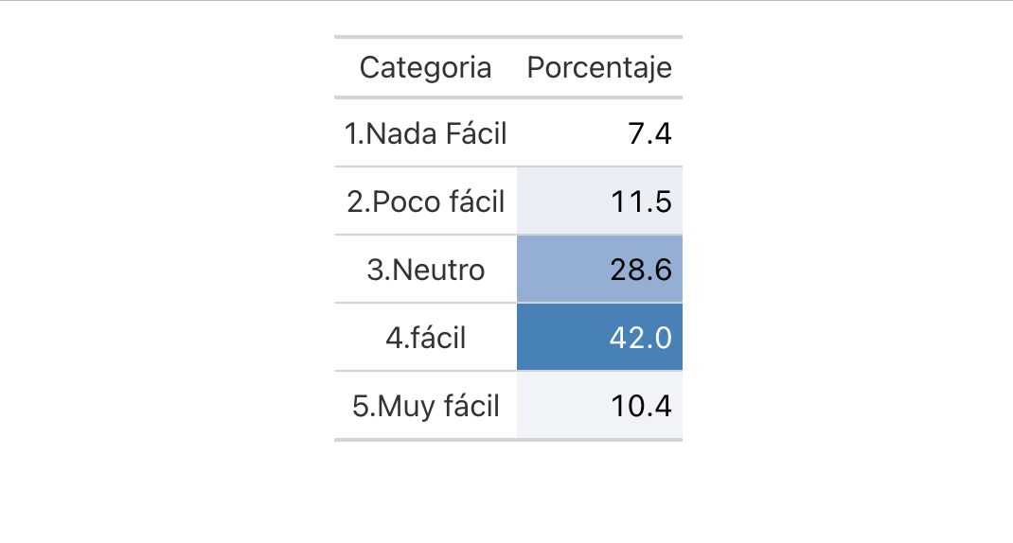
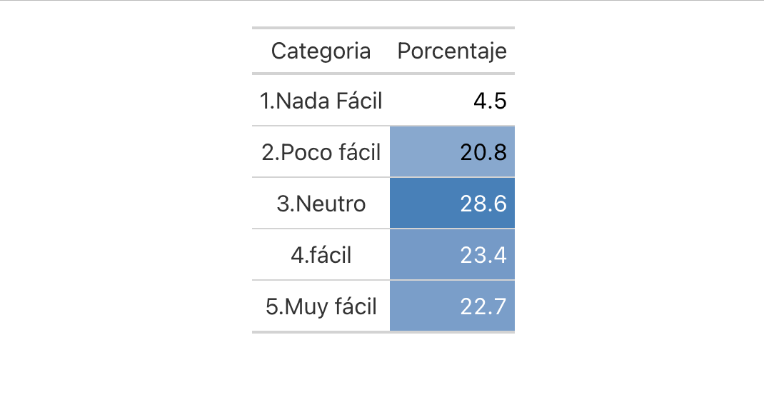
Qué tan fácil es identificar el producto como un laxante a partir de su empaque
Base: 269
Base: 269

Slide 33
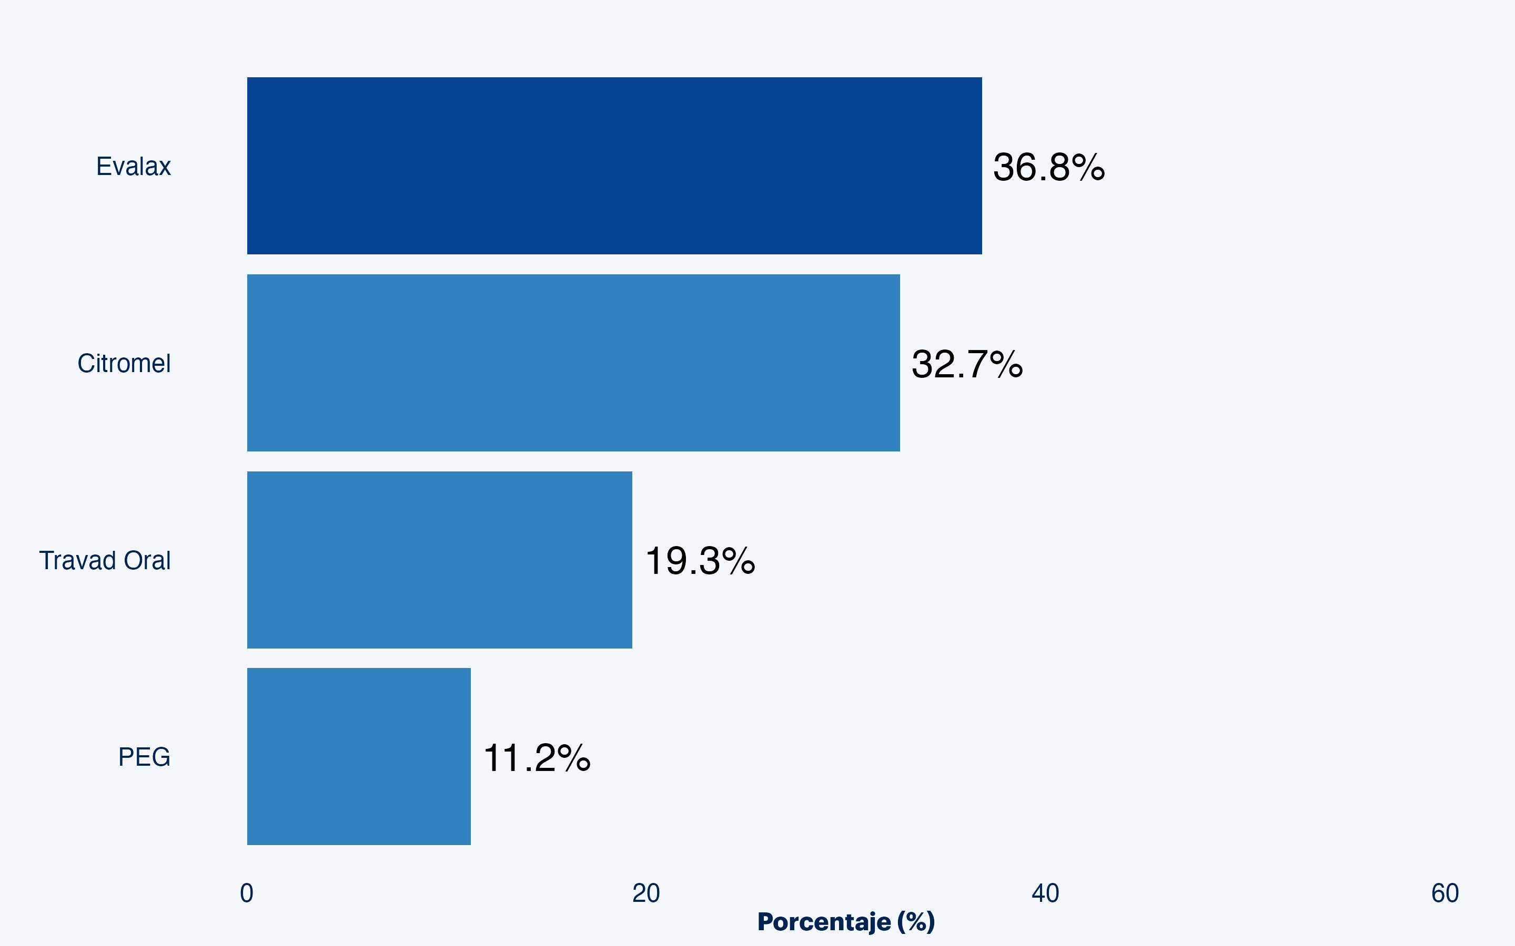
Percepción de calidad
Base: 269
Base: 269

Slide 34

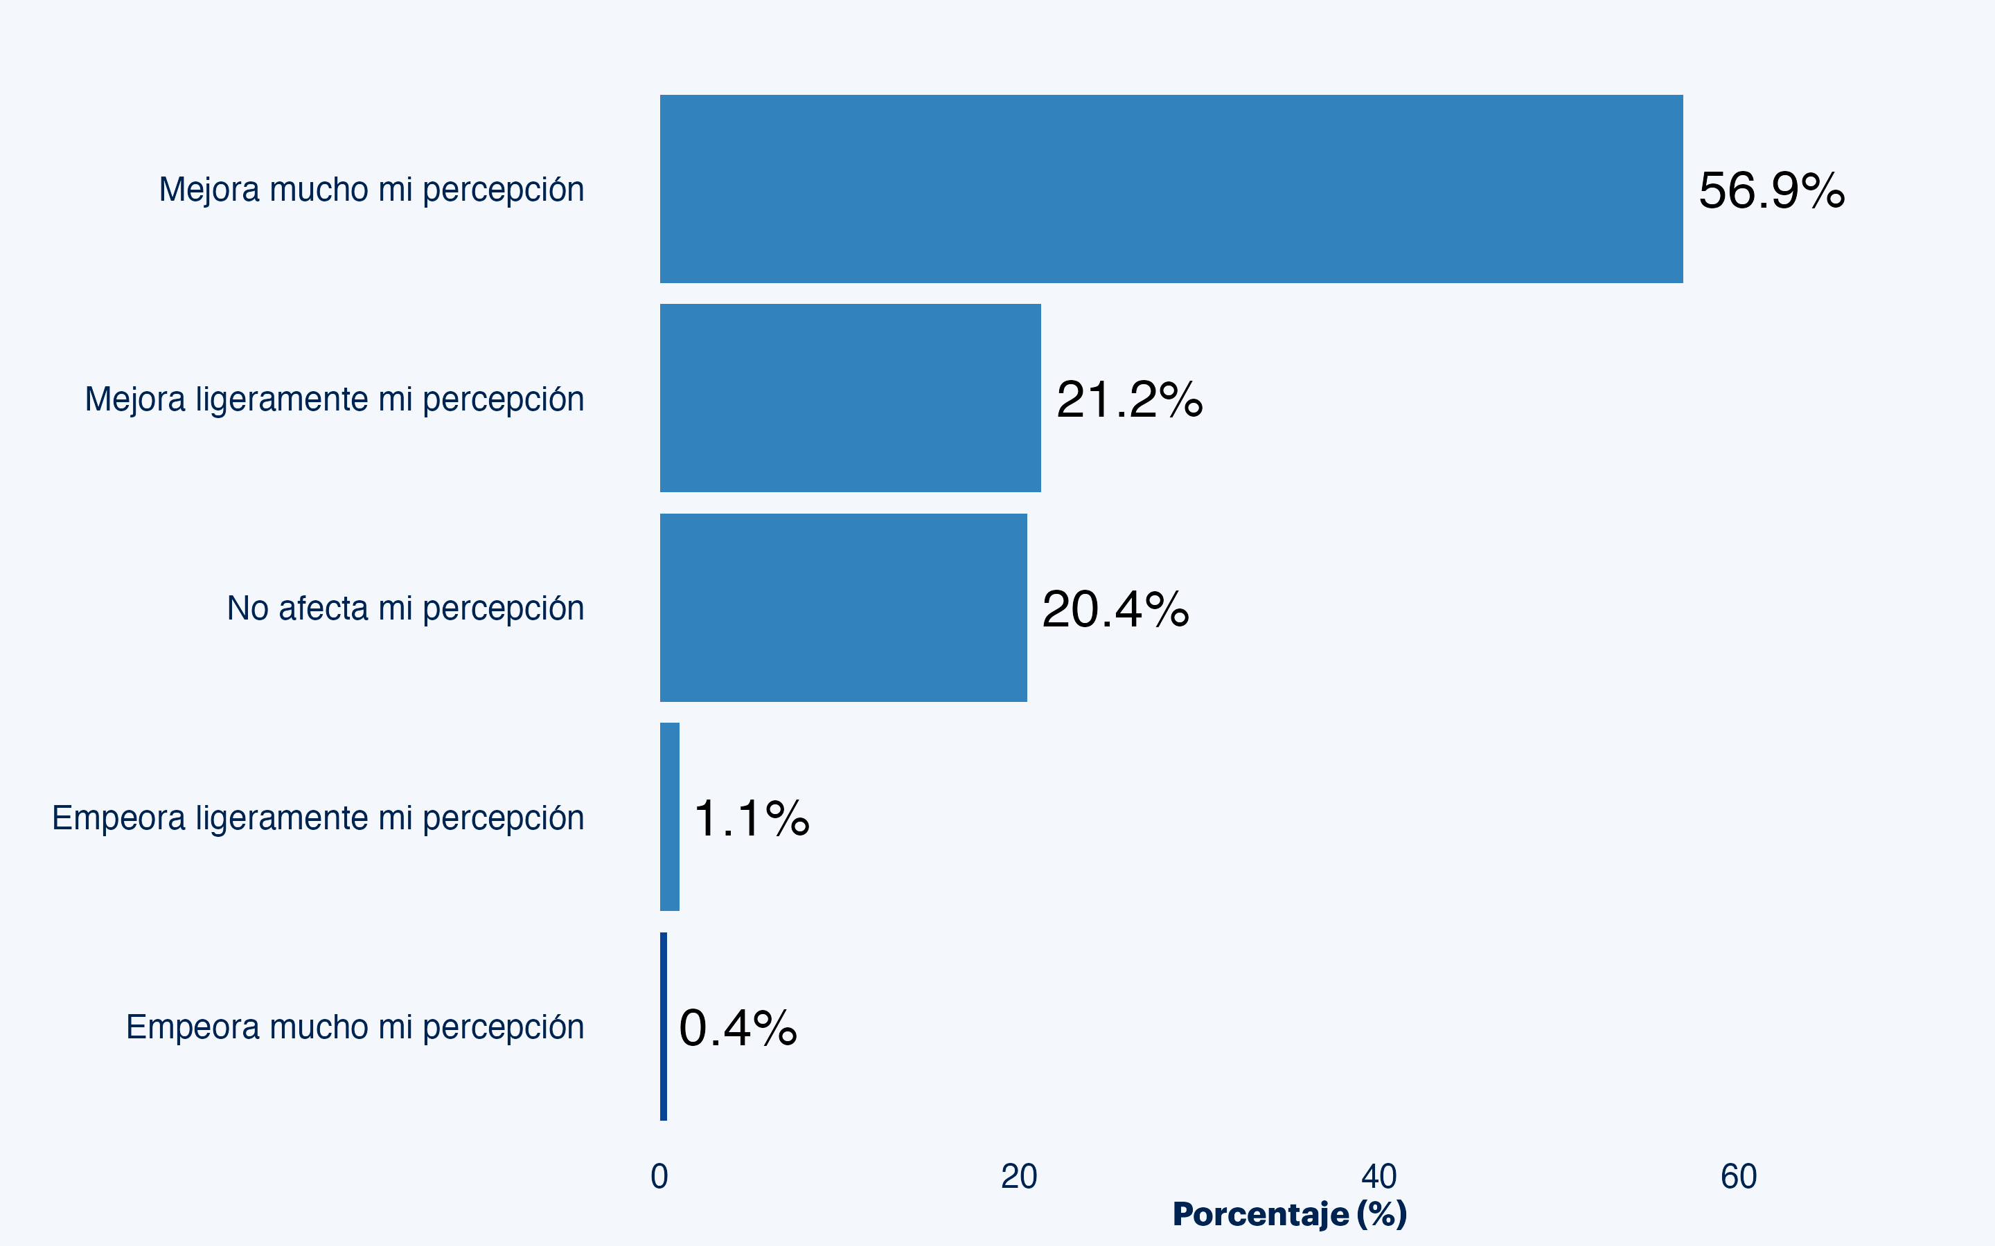
El 41% tiene conocimiento de que Citromel es un producto
El 57% considera que el ser un producto JGB mejora la imagen y la percepción del producto
Base: 269
Base: 269

Slide 35
Gracias

